Slide 2

Oracle Application Express
Desarrollo de Aplicaciones Web

Slide 3
Objetivos de la Formación
Tras esta formación, debería ser capaz de:
Crear y ejecutar una aplicación web de base de datos, construida con Oracle ā'pěks
Gestionar distintos tipos de páginas de la app y sus componentes
Desarrollar, usar y customizar diferentes tipos de informes
Crear, usar y modificar formularios
Construir y utilizar distintos tipos de gráficos
Customizar la apariencia y experiencia de uso de su aplicación
Implementar patrones de seguridad en su aplicación
Migrar su aplicación entre distintos entornos
Consumo y creación de servicios REST

Slide 4
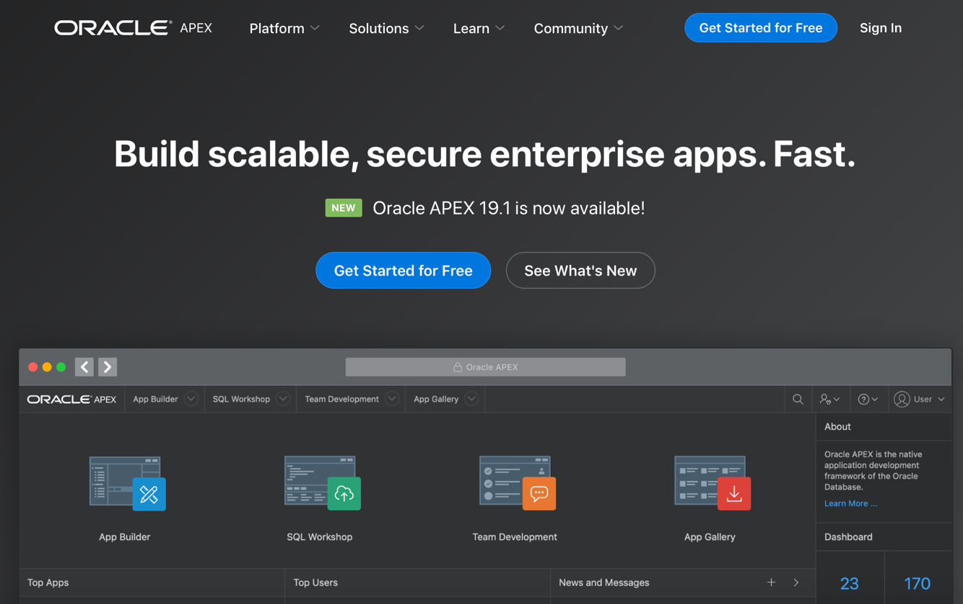
¿Qué necesitamos antes de empezar?
Conocimientos básicos de SQL
Conocimientos básicos de PL/SQL pueden ayudar
Conocimientos básicos de HTML, CSS o JS son beneficiosos
Comprensión básica sobre aplicaciones web, incluso como usuario final
Mas información en
https://apex.oracle.com

Slide 5
Características Generales
Visión General de Oracle APEX y descripción de su arquitectura

Slide 6


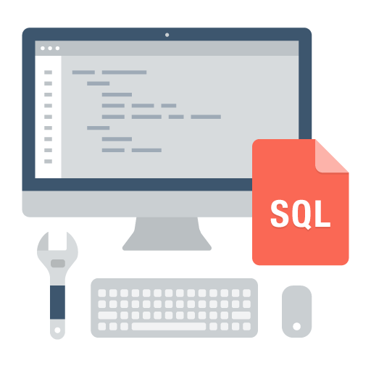
¿Qué es Oracle Application Express?
Entorno de desarrollo de aplicaciones web centrado en Bases de Datos
Desarrollo de apps móviles y de escritorio
Visualice y mantenga la información de base de datos
Capitalice sus recursos y capacidades SQL
Notes:
Oracle Application Express (Oracle APEX) es una herramienta de desarrollo Web muy rápida para Bases de Datos Oracle.
APEX permite diseñar, desarrollar e implementar aplicaciones aparentes, responsive y centradas en base de datos utilizando solamente el navegador, tanto para escritorio como para interfaces móviles.
Se pueden construir rápidamente informes, formularios, gráficos, calendarios, etc. haciendo uso de los datos almacenados en su base de datos.
Oracle Application Express permite a las empresas que lo usan capitalizar sus recursos e inversiones en SQL y PL/SQL. No se requieren demasiadas habilidades de programación, por lo que cualquiera podría aprender con bastante facilidad a desarrollar aplicaciones usando APEX. Así, se pueden desarrollar aplicaciones rápidamente, sin necesitar equipos demasiado grandes

Slide 7
Oracle APEX
¿Qué tipo de apps podemos desarrollar?
Aplicaciones críticas o de alto alcance para miles de usuarios
Completar funcionalidades de sistemas corporativos
Actualización de procesos de negocio obsoletos
Modernización de entornos antiguos
Aplicaciones practicas y auto-gestionadas para los empleados
Portales de interacción para clientes/partners
Apps responsive disponibles para cualquier dispositivo
(Pruebas de concepto)
Apps oportunistas (con tiempo de vida reducido)
Sustitución de Hojas de cálculo
Enterprise
Tactical
Notes:
APEX lo utilizan tanto grandes como pequeñas empresas, de forma transversal en multitud de industrias para resolver multitud de problemas de negocio. Desde simple conversión de hojas de cálculo hasta la resolución de complejos problemas de banca para miles de usuarios. Quizás no pueda usarse APEX para construir el próximo Facebook

Slide 8
Casos de uso
Reemplazo de Hojas de cálculo
Funcionalidades
Arrastrar y soltar un XLS, CSV, XML o fichero JSON
Crea una table en la BD
Carga datos en la tabla
Genera una app basada en la nueva tabla
Soluciones
Una única fuente de datos
Manipulación de una URL en lugar de un archive
App segura, escalable y multi-usuario
Extensión con gráficos, calendarios, validaciones, etc.
Notes:
Uso de Oracle APEX para reemplazar hojas de cálculo utilizadas para puntos críticos de negocio.
Casi todas las organizaciones utilizan hojas de calculos para difundir informes de datos. Ya que las hojas de cálculo son tan fáciles de crear, casi cualquiera puede generar una hoja de cálculo cuando tienen datos. Una vez creadas estas hojas de cálculo, se suelen enviar a otros compañeros para actualizarlos, y así sucesivamente. Esto suele acabar, de forma inevitable, en la presencia de numerosas copias con datos que pueden ser, incluso, diferentes. Por ello, una solución más eficiente sule ser contar con una única fuente de datos verificada, segura y basada en el navegador, de modo que todo el mundo puede consultar y mantener los mismos datos.
De una Hoja de cálculo a una Web app en minutos. Usando el asistente, unos cuantos clicks pueden convertir una hoja de cálculo en una table en nuestra base de datos Oracle, con una app completamente funcional que incluya un informe y un formulario para mantener los datos.
Una única Fuente de veracidad. En lugar de contar con numerosas hojas de cálculo circulando entre multiples usuarios, estos pueden acceder a una app en APEX donde se encuentre la misma información para todos.
Seguridad avanzada. Por lo general, las hojas de cálculo no suelen contar con autenticación o auditoria. Las apps de APEX pueden utilizar SSO, LDAP o Login social, además de incorporar registros de auditoría. APEX se ejecuta sobre una base de datos Oracle, normalmente gestionada por DBAs profesionales.
Completamente relacional. Establecer relaciones tipo maestro-detalle en hojas de cálculo es bastante complejo, por lo que la mayoría de estos documentos se generan de forma plana; esto hace muy complicado analizar los datos correctamente. APEX se ejecuta sobre una Base de Datos Oracle, completamente relacional, donde implementar integridad referencial es completamente trivial. Incluso más, Oracle APEX permite definir páginas maestro-detalle de forma declarativa muy fácilmente.

Slide 9

Casos de uso
Extensión de Sistemas Enterprise
Funcionalidades
Extensión de ERPs y otro software profesional
Proveer dashboards específicos para la organización
Mejorar flujos de trabajo
Rellenar huecos
Soluciones
Acometer desafíos no-estándares
Optimizar funciones básicas del negocio
Mejorar la captura de datos
Integración de fuentes de datos dispares
Notes:
Oracle APEX se utiliza frecuentemente para extender software COTS para secuenciar procesos de negocio o cumplir con requerimientos especificos de la organización
Los sistemas ERP proven funcionalidades muy extensas de partida (out-of-the-box), aunque no siempre tienen por que proveer ciertos informes específicos que pudiesen ser necesarios. Esto es especialmente acusado cuando estos informes son muy específicos para determinadas industrias o una organización en particular. Además, resulta sencillo encontrar procesos de negocio concretos que pueden requerir demasiados pasos para completarlos, haciéndolos bastante ineficientes. En esos casos, construir una extension utilizando APEX puede facilitar el despacho de información adecuada, o mejorar enormemente la productividad mejorando la experiencia de usuario.
Informes interactivos: Permite a los usuarios manipular los datos que reciben, de modo que pueden satisfacer sus necesidades de generación de informes. Esto incluye selección y ordenación de columnas, filtrado, ordenado, generación de computaciones, sumas e, incluso, capacidad para pivotar datos.
Procesos de negocio: Desarrollo de una extension que facilita proceos de negocio simplificados, consistentes en un menor número de pasos. Es importante que la extension reciba los datos necesarios del Sistema ERP y envíe los elementos procesados de vuelta a la solución ERP.
Desarrollo hecho a medida: Acometer requerimientos específicos de una industria o un negocio concreto suele requerir utilizar datos de ERP especificos, pero puede darser la necesidad de almacenar otro tipo de datos, no necesariamente disponibles en nuestro ERP.
Integración ajustada: APEX puede utilizarse para incluir datos de sistemas dispares, no solamente desde nuestro ERP, para construer mejores paneles e informes o dinámicas de trabajo más complejas. Esos datos pueden utilizarse mediante Servicios Web REST, o enlazando otra base de datos para extraer o publicar datos.

Slide 10
Casos de uso
Modernización de Oracle Forms
Funcionalidades
APEX es la evolución natural de Forms
Ambos se basan en SQL y PL/SQL
Reuso de paquetes, procedimientos y funciones de BD
Resulta fácil formar a desarrolladores de Forms para desarrollar en APEX
Soluciones
Confección de pruebas de concepto usando partes de aplicaciones Forms
Apps para toda la organización, en lugar de productos de back-office
Aplicaciones para clientes / socios
Apps Mobile-first
Alcanzar nuevos requerimientos
Notes:
Se pueden convertir aplicaciones legacy Oracle Froms, que ya no cumplen todos nuestros requerimientos, a APEX.
Las aplicaciones Oracle Forms proveen con frecuencia una experiencia de usuario cliente/servidor desactualizada, pueden tener una usabilidad algo más pobre y problemas de accesibilidad, problemas trabajando con varios navegadores y, por supuesto, no son mobile-friendly. Por último, con frecuencia es difícil y bastante caro contratar desarrolladores Oracle Forms cualificados.
Para los nuevos requerimientos de la red o mejoras funcionales importantes, puede ser conveniente considerar las alternativas. Como tanto Oracle Forms como Oracle APEX están basados en SQL y PL/SQL y cuentan con entornos de Desarrollo declarativos, resulta relativamente fácil pasar de una tecnología a la otra.
Aplicaciones basadas en el Navegador, Modernas, Atractivas y Responsive: Universal Theme junto con APEX produce aplicaciones modernas con la posibilidad de definir de forma declarativa diferentes estilos y usar las opciones de plantilla para desarrollar aplicaciones que gustarán tanto a nosotros como a nuestros usuarios.
Patrones de diseño comprensibles: APEX hace sencillo desarrollar aplicaciones intuitivas y accesibles, similares a otras Web app populares. Los usuarios deben ser capaces de navegar y utilizar la funcionalidad disponible en una app APEX sin necesitar ningún entrenamiento, lo cual lo hace estupendo también para aplicaciones de partners o clientes.
Rapid Application Development: APEX está basado en metadatos, por lo que es muy fácil y rápido mantener o mejorar las definiciones de página a necesidad. Si necesitas extender completamente una página, pude utilizarse SQL, PL/SQL, JavaScript, HTML y CSS.
Ejecuta en *cualquier* Navegador Web: la ejecución de una app APEX está 100% basado en el navegador, y no se requiere ningún software de cliente. Las aplicaciones son completamente responsive, haciéndolas mobile-ready por defecto, lo que significa que pueden ejecutarse en el navegador de cualquier dispositivo.

Slide 11

Casos de uso
Rapid Application Development
Funcionalidades
Desarrollo de apps en días/semanas, en lugar de meses/años
Uso de asistentes para creación de apps completamente funcionales
Fáciles de mantener para acomodar requerimientos cambiantes
Rápida iteración para disponer de apps listas para producción
Su capacidad de Desarrollo low-code permite a personal no técnico construir o ayudar con el desarrollo
Soluciones
Oportunistas
Apps simples, tácticas o de inmediata necesidad
Digitalizar procedimientos basados en papel
Por lo general, desarrolladas por una o dos personas
Notes:
Oracle APEX se utiliza con frecuencia para crear rápidamente aplicaciones que se necesitan lo antes posible para cumplir con los requisitos comerciales cambiantes y maximizar la ventaja competitiva.
Las organizaciones tienen una enorme acumulación de aplicaciones que requieren para satisfacer las necesidades cambiantes de su negocio y para mantenerse competitivas. Por lo general, estas no son aplicaciones empresariales y pueden ser necesarias solo por un tiempo limitado, pero se necesitan ayer. Los requisitos pueden estar mal definidos y las prioridades comerciales pueden cambiar rápidamente, por lo que las aplicaciones deben ser muy rápidas de construir y fáciles de actualizar según sea necesario.
Del Concepto al Prototipo Operativo en minutos: puede definir nuevas estructuras de datos, completas y con datos de muestra, utilizando Quick SQL. Quick SQL permite generar scripts SQL basados ​​en una sintaxis simple. Estos scripts se pueden guardar y ejecutar fácilmente dentro de su entorno Oracle APEX para crear tablas de bases de datos, triggers y vistas. Luego, usando el Asistente, podemos crear aplicaciones que contenganr informes y formularios para las tablas que se definieron. Incluso se puede agregar funcionalidad adicional, como control de acceso, informes de actividad y más, para crear una aplicación con todas las funciones en minutos.
Aplicación prácticas de desarrollo Low-Code: los profesionales de TI y los usuarios empresariales expertos en tecnología pueden usar las capacidades de low-code dentro de Oracle APEX para crear aplicaciones rápidamente. Oracle APEX es fácil de usar y fácil de aprender. Application Builder proporciona una rica interfaz intuitiva basada en navegador que lo guía a través de la creación de sus aplicaciones. Los poderosos componentes de Oracle APEX le permiten agregar un alto nivel de funcionalidad a sus aplicaciones con codificación limitada.
Desarrollo ágil (Agile): el desarrollo con Oracle APEX consiste en iterar rápidamente la aplicación y revisarla con los usuarios finales. Los desarrolladores pueden trabajar fácilmente con los usuarios finales e implementar cambios y solicitudes de mejora, a menudo en tiempo real. APEX es tan rápido para mantener y mejorar las aplicaciones existentes como para construir el primer prototipo.

Slide 12
Casos de uso
Construcción de Apps grandes, a escala Enterprise
Funcionalidades
Rápida construcción de apps customizadas, de uso específico
Mantenimiento y reporte de datos corporativos
Unión de fuentes de datos diferentes
Construcción de apps con informes propios para la organización
Soluciones
Desarrollo único
Una sola instalación ejecuta cualquier número de apps
Escalable a cientos o miles de usuarios
Sacar partido a ciertas funcionalidades de Oracle Autonomous
https://
Notes:
Es frecuente utilizar Oracle APEX para desarrollar rápidamente apps críticas para la empresa, que puedan utilizar miles de usuarios a diario. Por ejemplo, Aria People by Oracle.

Slide 13
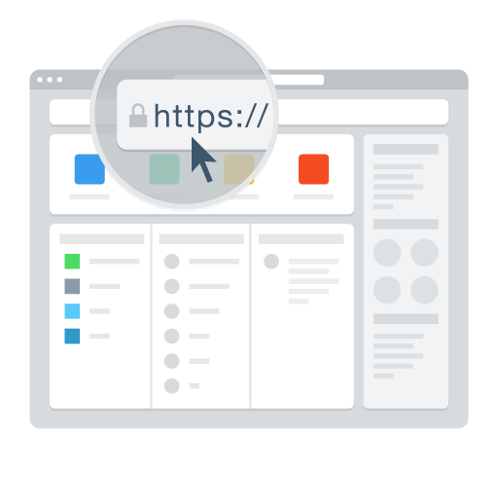
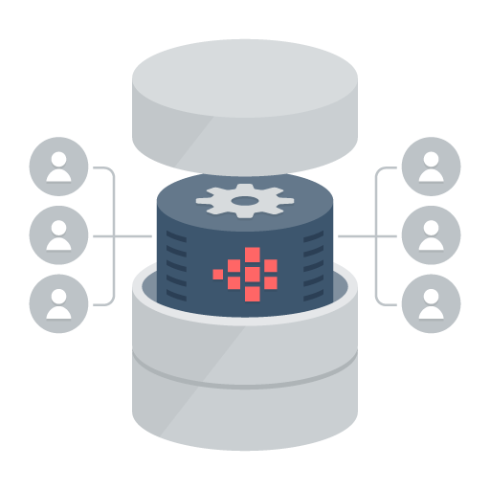
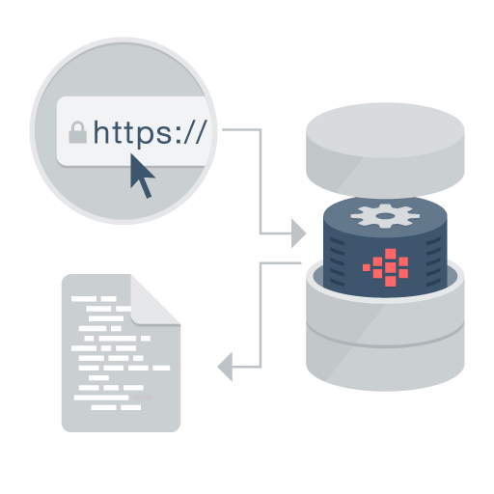
Oracle Application Express: Características Diferenciadoras
El IDE de Desarrollo de Apps es su navegador No se necesita SW de cliente
Las definiciones de la App se almacenan en la BD como meta datos
Declarativo – No se genera código
Generación eficiente de páginas, con solo una solicitud y una respuesta
El procesado de Datos se realiza en la BD
Notes:
Con Oracle Application Express sólo se precisa un navegador y la URL para acceder al entorno de desarrollo, o la URL y las credenciales de autenticación para correr la aplicación. No es preciso usar ningún software de cliente.
Desde 2004, APEX se encuentra completamente soportado bajo ningún coste como característica de las Bases de Datos Oracle.
Una aplicación desarrollada con Oracle Application Express no requiere de complejos scripts para correr en producción. Aún más importante, la aplicación se escala con la Base de Datos de Oracle, de modo que dondequiera que corra dicha base de datos (Oracle Database Cloud Service, soluciones privadas (on premise) o cualquier otro servicio público basado en la nube) APEX viene incluido con todas las bases de datos Oracle, conformado por los datos almacenados en las tablas y código PL/SQL.
El navegador envía una solicitud en la URL que se traduce en la correspondiente llamada PL/SQL. Después de que la base de datos procese dicho PL/SQL, los resultados se muestran en forma de HTML en el navegador. Ese ciclo ocurre cada vez que se realiza una solicitud o se carga una página. El estado de sesión de la aplicación se gestiona en las tablas internas de Oracle Application Express: no usa una conexión dedicada a la base de datos. En su lugar, cada solicitud se realiza a través de distintos estados de sesión de base de datos, con lo cual se reduce el consumo de CPU.

Slide 14

Funcionalidad libre de coste en la BD Oracle: Oracle APEX
Funcionalidad totalmente soportada y libre de coste
Cualquier número de apps, desarrolladores y usuarios finales
Equipo de soporte Oracle especializado
11gR2, 12c, 18c, 19c
Todas las ediciones de BD: EE, SE, SE1, XE
Incluida con los servicios Oracle Cloud
Evaluación sin coste en https://apex.oracle.com
Fácil de instalar
Incluido por defecto con cualquier edición de BD Oracle
Descarga de la última versión desde https://apex.oracle.com/otn
Notes:
Oracle Application Express es una funcionalidad disponible en la Base de Datos Oracle sin coste de licencia de Desarrollo.
El Acuerdo de Mantenimiento de Oracle Database también cubre soporte para Application Express.
Pueden contruirse aplicaciones Oracle APEX en la Oracle Autonomous Database.
Las nuevas versions de APEX se liberan con mayor frecuencia que Oracle DB, por lo que es importante estar actualizado a través de OTN.

Slide 15




Desarrollo, Personalización y Despliegue Rápido
Pasar de un prototipo a producción en minutos
Oracle APEX cuenta con elementos pre-desarrollados para seguridad, autenticación, interacción con base de datos, validaciones, control de sesión, etc.
Develop
Customize
Deliver

Slide 16
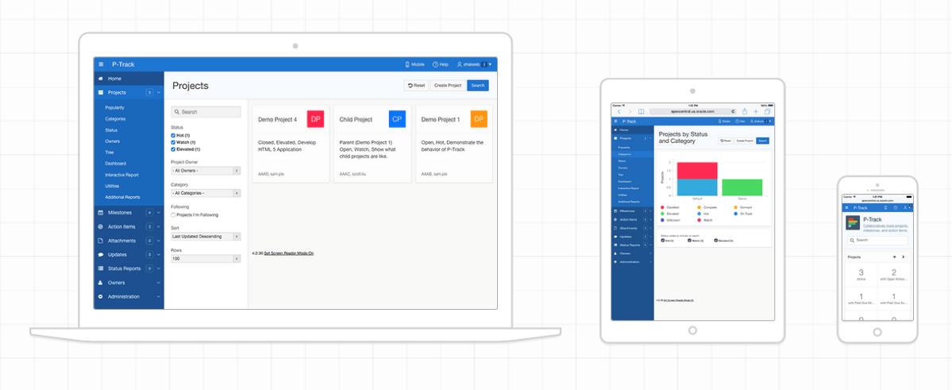
Interfaz de usuario para cualquier dispositivo
Oracle APEX cuenta con una UI moderna, intuitiva y accesible para cualquier dispositivo, completamente personalizable y altamente responsive

Slide 17
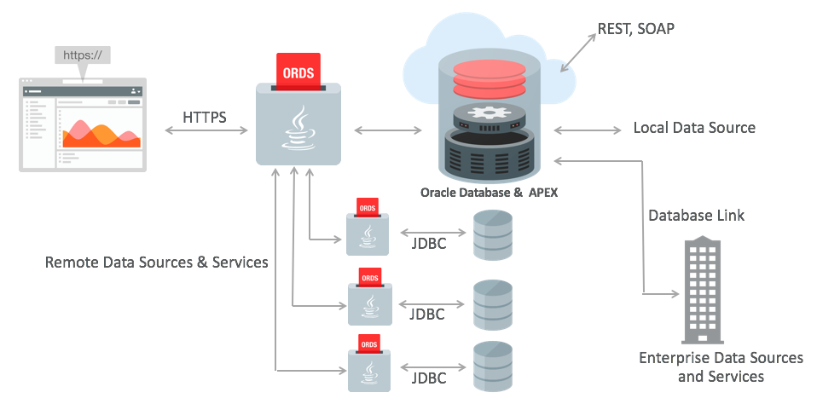
Fuentes de datos: Local, Remoto y acceso REST
Notes:
Oracle APEX se encuentra mejor adaptado si se encuentra co-alojado con los datos que mantiene / reporta.
Oracle APEX proporciona la capacidad de ejecutar SQL no solo en la base de datos Oracle "local" (donde se ejecuta APEX), sino también en una instancia remota de Oracle. Esto se basa en la función REST Enabled SQL introducida con ORDS 17.4. Cuando la función REST Enabled SQL está activa en una instancia ORDS, las declaraciones SQL se pueden pasar en formato JSON utilizando solicitudes HTTP POST. Los resultados de ejecución se devuelven como una respuesta JSON autodescriptiva. De este modo, los clientes pueden comunicarse con la base de datos Oracle mediante protocolos abiertos y sin SQL * Net. Un requisito previo para usar REST Enabled SQL es tener al menos ORDS 17.4 instalado. Las versiones ORDS anteriores (3.0.x) no son compatibles con REST Enabled SQL.
Oracle APEX proporciona soporte declarativo para los Servicios REST en componentes de Application Express, lo que significa que los desarrolladores podrán crear un componente, por ejemplo, un informe interactivo, directamente en un servicio REST externo. Puede registrar un servicio REST externo como módulo de fuente web en componentes compartidos y luego usarlo como fuente de datos para un informe interactivo o un informe clásico.
También puede integrarse en un entorno SOA consumiendo servicios web (tanto REST como SOAP) o utilizar enlaces de DB a otras bases de datos.

Slide 18

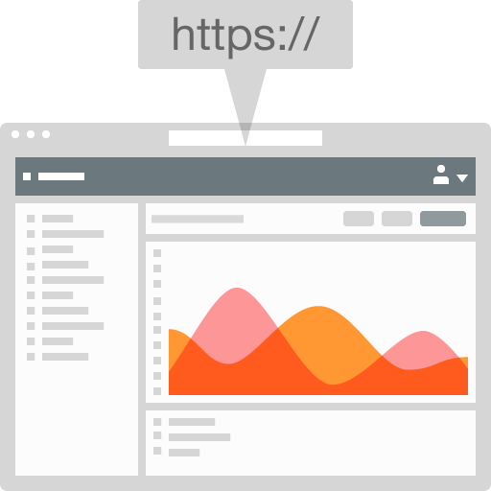

Arquitectura de Oracle APEX
Arquitectura de 3 capas / niveles
REST, SOAP
Schemas
JDBC
HTTPS
APEX Engine
SQL & PL/SQL
Oracle REST Data Services
(Weblogic, Jetty, Tomcat)
Oracle Database
(Pluggable or Dedicated, 11g, 12c, 18c)
No contiene lógica de aplicación
Convierte HTTP a llamadas API a BD
Zero latency database data access
Dynamically driven by APEX metadata
Navegador
Capa intermedia
Capa de Base de Datos
Notes:
La arquitectura de Oracle Application Express requiere de algún Servidor Web (proxy) para representar las solicitudes entre el Navegador y el propio motor de Oracle Application Express. Las opciones del servidor Web incluyen:
Oracle REST Data Services (ORDS): herramienta gratuita basada en Java y completamente soportada al usar Oracle WebLogic Server, Oracle Glassfish Server y Tomcat.
Embedded PL/SQL Gateway: (EPG) corre en Oralce XML DB Protocol Server con la base de datos Oracle e incluye funcionalidades de mod_plsql.
Oracle HTTP Server: (Apache) con un plugin mod_plsql se puede colocar en la misma máquina física que la base de datos o en una separada. NOTA: mod_plsql está deprecado a partir de la versión Oracle HTTP Server 12c (12.1.3)

Slide 19
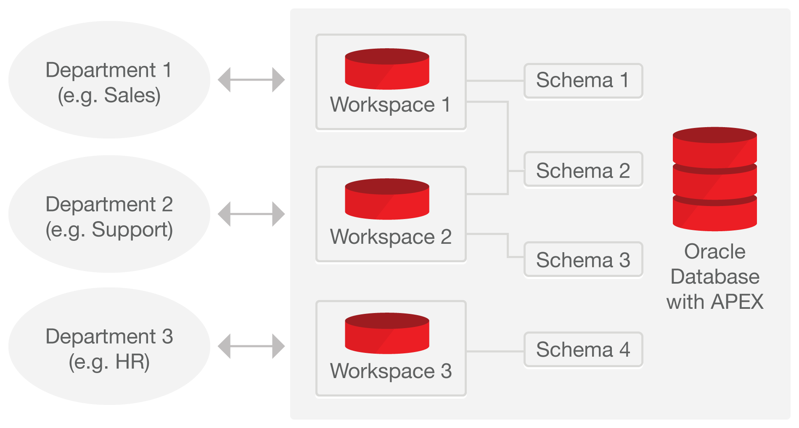
Oracle APEX - Conceptos
Notes:
Workspace: un workspace es un entorno de trabajo asociado con uno o más schemas de la base de datos Oracle. El/los esquema/s almacenan en base de datos los objetos sobre los que se construyen las aplicaciones. Un workspace permite a multiples usuarios trabajar en la misma instalación de APEX mientras se mantienen los objetos, datos y aplicaciones de forma privada. Cada workspace tiene un ID y un nombre únicos.
Aplicación: una aplicación es una interfaz HTML que existe sobre los objetos de base de datos, tales como tablas o procedimientos. Utilizando APEX, se pueden crear tanto aplicaciones de base de datos como aplicaciones websheet. La diferencia entre ambos tipos de aplicaciones radica fundamentalmente en hacia quien están enfocadas. Las aplicaciones basadas en base de datos están diseñadas por desarrolladores, fundamentalmente, mientras que las aplicaciones tipo websheet suelen ser desarrolladas por usuarios finales sin experiencia de desarrollo. En este curso nos centraremos en la creación de aplicaciones de base de datos.
Roles de usuario: en APEX, los usuarios se dividen en 4 categorías de usuarios:
Usuarios finales no tienen acceso a las opciones administrativas o de desarrollo. No pueden acceder al workspace para crear aplicaciones. Los usuarios finales solo pueden ejecutar aplicaciones de base de datos o tipo Websheet.
Desarrolladores son los usuarios que crean y editan aplicaciones.
Administradores de Workspace administran tareas especificas de un Workspace tales como gestionar cuentas de usuarios, monitorizar la actividad del workspace o revisar registros.
Administradores de Instancia son super usuarios que pueden gestionar toda la instancia utilizando la aplicación de Servicios de APEX. Son quienes gestionan la provisión de los distintos workspaces, configuran características y gestionan la seguridad.

Slide 20



Opciones de Desarrollo / Despliegue
Local
Se puede instalar en un portátil usando Oracle Express Edition (XE) o una versión completa de BD.
Simplemente hay que actualizar a la versión Oracle APEX requerida
Se puede trabajar completamente desconectado
On-Premise
Habitualmente gestionada por el departamento IT
Generalmente, IT gestiona tanto producción como el proveedor de servicio
Los departamentos son responsables del desarrollo de la app
Cloud
Despliegue de apps en Internet
Especialmente indicado para desarrollo rápido, aceptación de usuario y entrenamiento
Prototipos y pruebas de concepto
Desarrollo de empresas de consultoría para implantación on-premise de cliente
Un framework de Desarrollo de aplicaciones basado en el navegador permite un desarrollo y despliegue más eficiente
Notes:
APEX puede ejecutarse “en cualquier lugar donde pueda instalarse una Oracle DB”. Esto nos provee de una tremenda flexibilidad: simplemente, tenemos que facilitar la URL correspondiente para desarrollar / ejecutar aplicaciones.
Además, resulta sencillo importar una app APEX a cualquier otra Oracle DB donde tengamos la misma version o una posterior de Oracle Aplication Express instalada.
Empieza a desarrollar en tu ordenador corriendo Oracle XE o en una version cloud y, simplemente, exporta la aplicación
Despliega en el servicio de Oracle Cloud Database y, una vez que la app empiece a tener un uso más extendido, muevela a tu nuve privada.

Slide 21

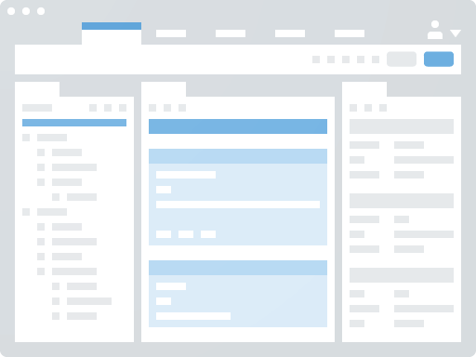


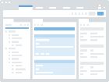






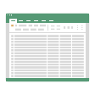
Desarrollo de apps Low Code Data first
INICIO
Desarrollo de BD
Desarrollo de la aplicación
Despliegue
Base de Datos
App Builder
Testeo de la App
App en Producción
Existente
Existente
Nuevo
Nuevo
Markdown
Wizard
Métricas & Feedback
Base de Datos
Modelo
Blueprint
Exportar
SQL IDE
Instalación & Actualización
DML Script
Excel
Control de Código Fuente
Notes:
Los beneficios del Desarrollo low-code redundan en una mayor productividad en un menor tiempo y coste con una gran consistencia. Los frameworks low-code, tales como APEX, cuentan con componentes muy potentes que permiten informar, visualizar datos y controlar formularios. Esto permite al desarrollador enfocarse en resolver el problema del negocio y despachar soluciones mucho mejores, invirtiendo menos tiempo y esfuerzo en tediosas y repetitivas tareas, como codificación a bajo nivel, típicamente asociado con el Desarrollo de aplicación. Podemos pasar de una idea a producción en días, no semanas o meses.
Paso 1 – Desarrollo de los Objetos de Base de Datos
Paso 2 – Desarrollo de aplicaciones directamente sobre los objetos de BD
Paso 3 – Despliegue de la app
Oracle APEX es una plataforma low-code y altamente productiva – esto significa que puedes empezar a construir tu primera aplicación inmediatamente! No hay pre-requisitos, ni software que instalar, y lo mejor de todo es que se puede empezar gratis!!
Oracle APEX combina las cualidades de una herramienta low-code, productividad, facilidad de uso y flexibilidad con las cualidades de una herramienta de Desarrollo enterprise, integridad, escalabilidad disponibilidad y posibilidad de desarrollar para la web.

Slide 22
Let’s get started
Diferentes formas de empezar con Oracle APEX

Slide 23
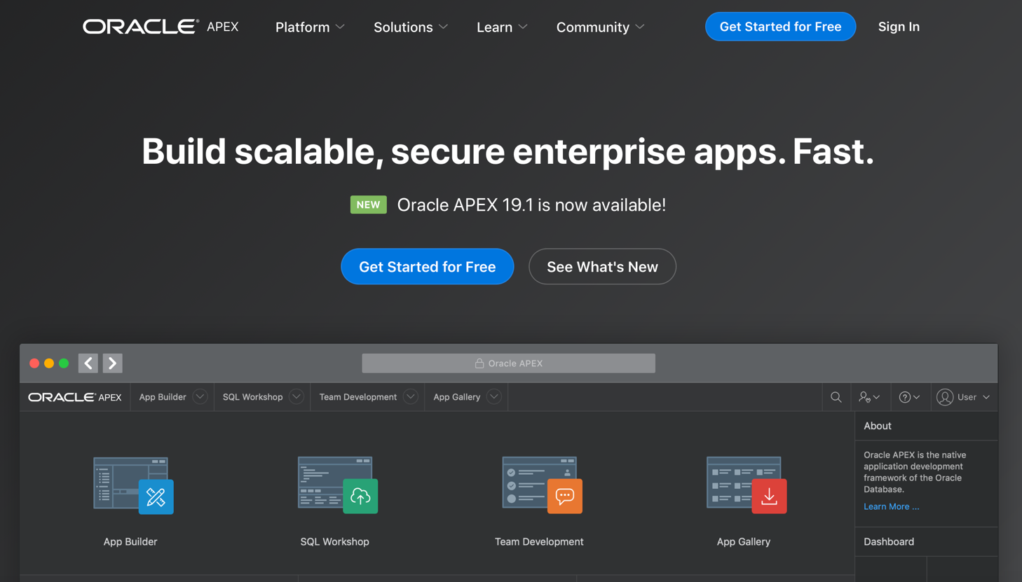
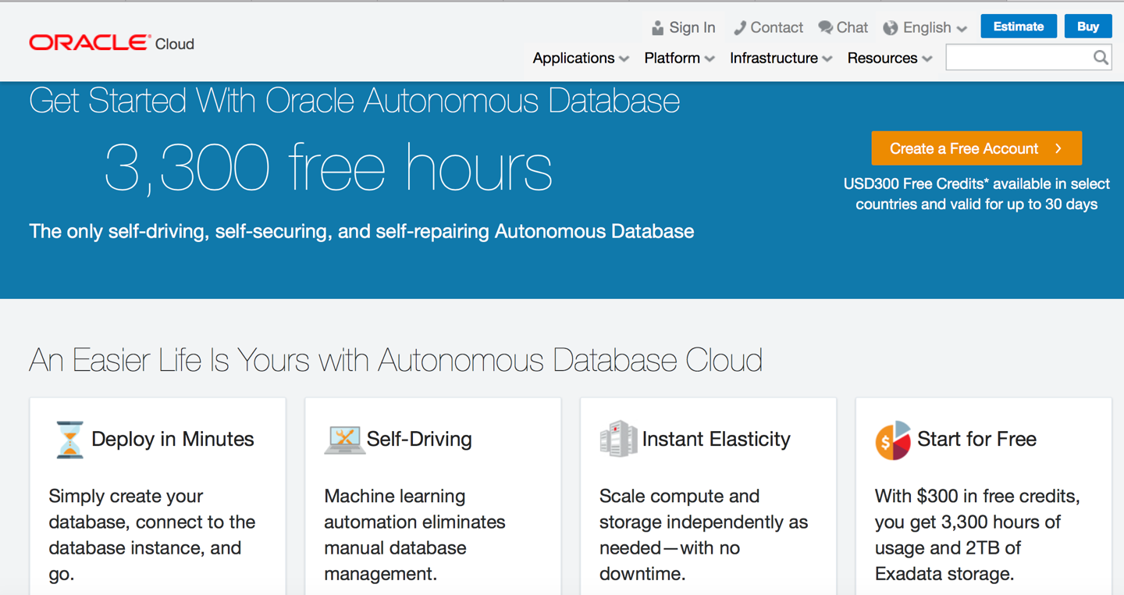
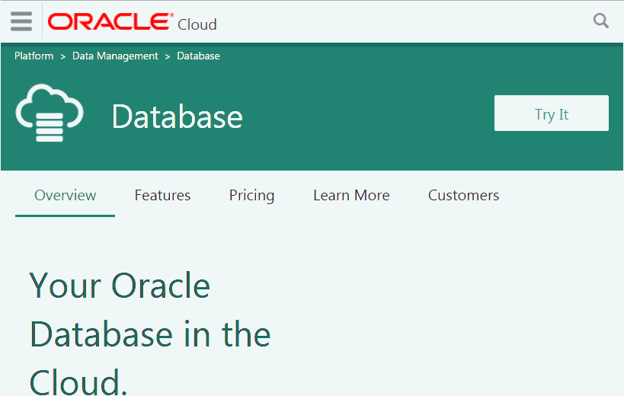
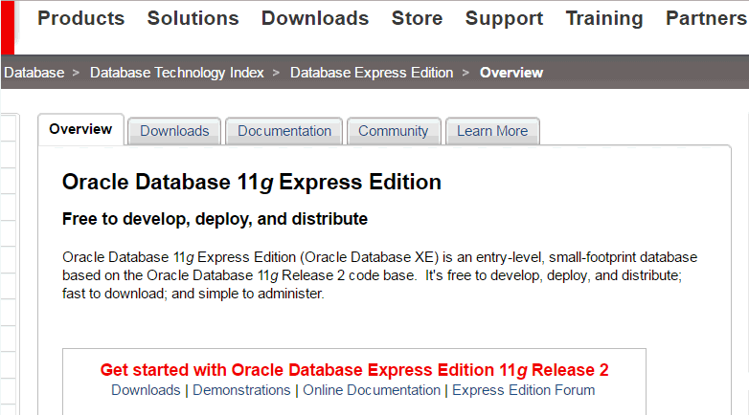
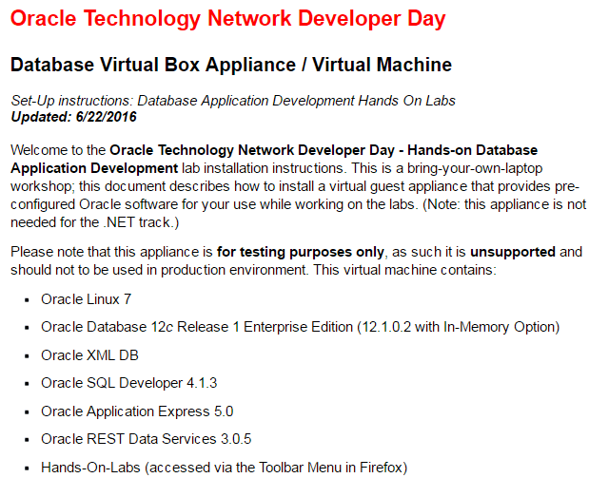
Empezando con Oracle APEX
Podemos empezar a usar Oracle APEX:
Solicitando una instancia gratuita en https://apex.oracle.com
Usando el servicio de prueba gratuito de Oracle Cloud
Mediante el servicio de Oracle Cloud
Usando una versión de BD Oracle XE
Mediante una VM Virtual Box
Notes:
Para empezar a utilizar Oracle Aplication Express, el primer paso es disponer de un Workspace de trabajo. Seleccione la opción que mejor se le ajuste de las disponibles:
apex.orale.com – se puede solicitar un servicio de “solo desarrollo” gratuito para evaluar la tecnología.
Prueba gratuita de Oracle Cloud - Sólo hay que registrarse para probar la Autonomous Oracle Cloud, aprovisionar una instancia de Base de Datos Autónoma y crear un Workspace de APEX. Esta opción ahora permite disponer de forma vitalicia 2 instancias de BD, con ciertas restricciones.
Oracle Database Cloud Service – solicite un servicio en la nube de Oracle. Una vez adquirido, se puede acceder al servicio en la nube que incluye un Workspace de APEX.
Oracle Database 18c Express Edition – Descargue e instale en su ordenador Oracle XE y, posteriormente, descargue la última versión de APEX.
Oracle VM Virtual Box – Descargue Oracle VM Virtual Box e importe Database Aplication Development Appliance, que incluye una base de datos Oracle 12c, Application Express y una serie de laboratorios pre-instalados.

Slide 24
PRÁCTICA:
SOLICITUD DE UN WORKSPACE
Notes:
Solicitar un Workspace en https://apex.oracle.com
Creación de un Workspace en ATP

Slide 25
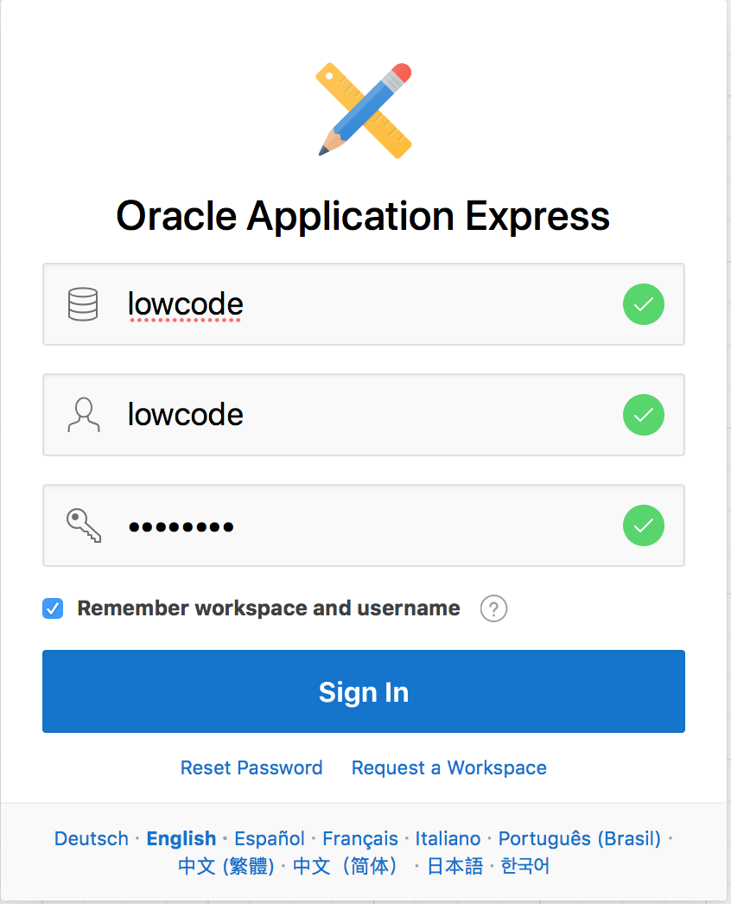
Accediendo a un Workspace
Pasos:
Introducir la URL en la barra de direcciones del navegador
Introducir el nombre del Workspace
Introducir usuario y contraseña
Pulsar el botón de Acceso
Notes:
Para acceder a Oracle Application Express, necesitas especificar el Workspace, usuario y contraseña creados para ese entorno de trabajo. Puedes acceder e un Workspace como administrador o como desarrollador.
Estos son los pasos para acceder a tu WS APEX:
Acceder al entorno con la URL: http://<hostname>:<port>/apex
Cuando aparece la página de login, introducimos nombre del entorno de trabajo, usuario y contraseña
Pulsamos el botón de acceso. Puede que se nos solicite un cambio de contraseña tras el accesso, dependiendo de los parámetros de configuración de la BD.

Slide 26
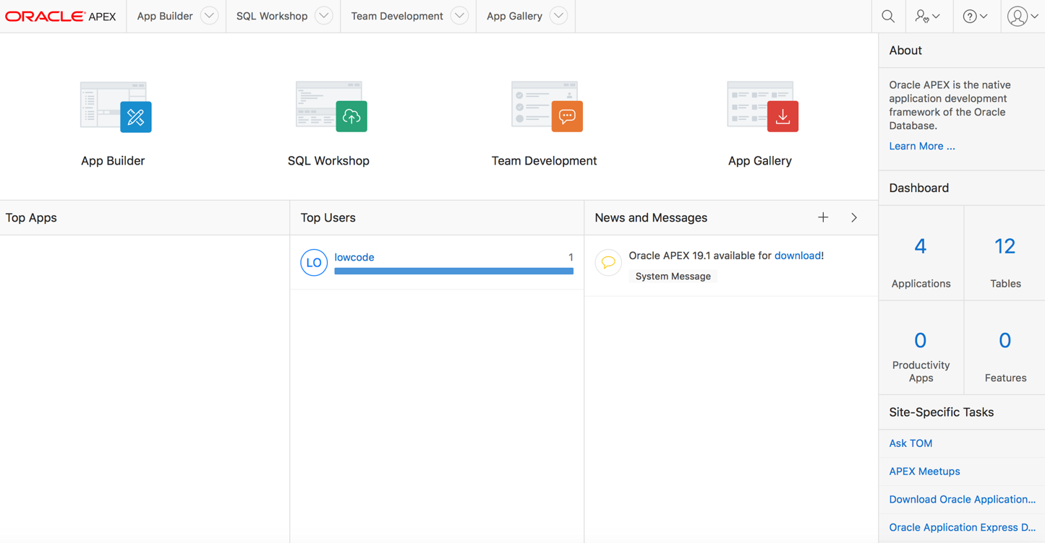
Oracle APEX – Componentes principales
IDE de desarrollo intuitivo, Desarrollo de Aplicaciones Web y Desarrollo de Base de Datos SQL
Notes:
Cuando accedemos a nuestro entorno de desarrollo de Oracle Application Express, podemos ver la página principal del Workspace. Ahí, podemos encontrar cuatro componentes:
Constructor de Aplicaciones
Taller SQL
Desarrollo en equipo
Aplicaciones empaquetadas o completas

Slide 27
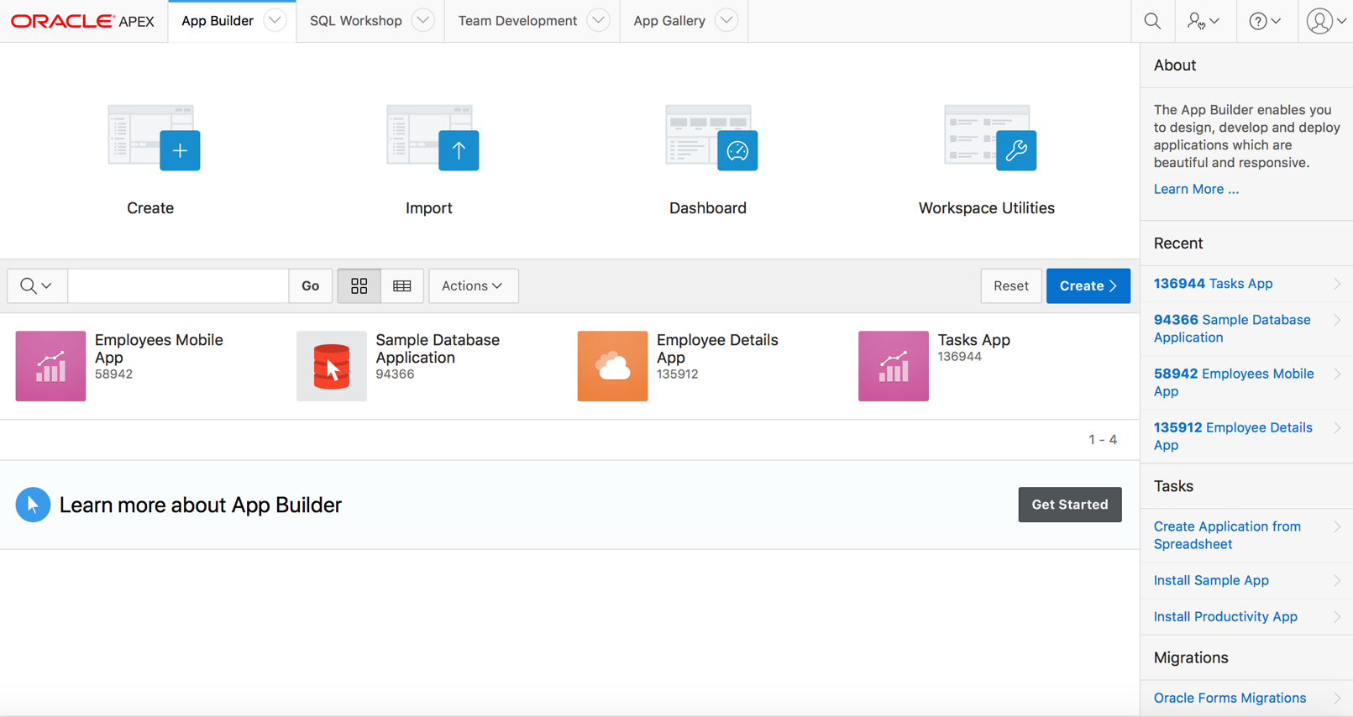
Oracle APEX – App Builder
Notes:
Los desarrolladores utilizan la sección de App Builder para crear las páginas que componen las aplicaciones APEX. Es donde se invierte la mayor parte del tiempo, definiendo, mejorando y manteniendo aplicaciones.

Slide 28
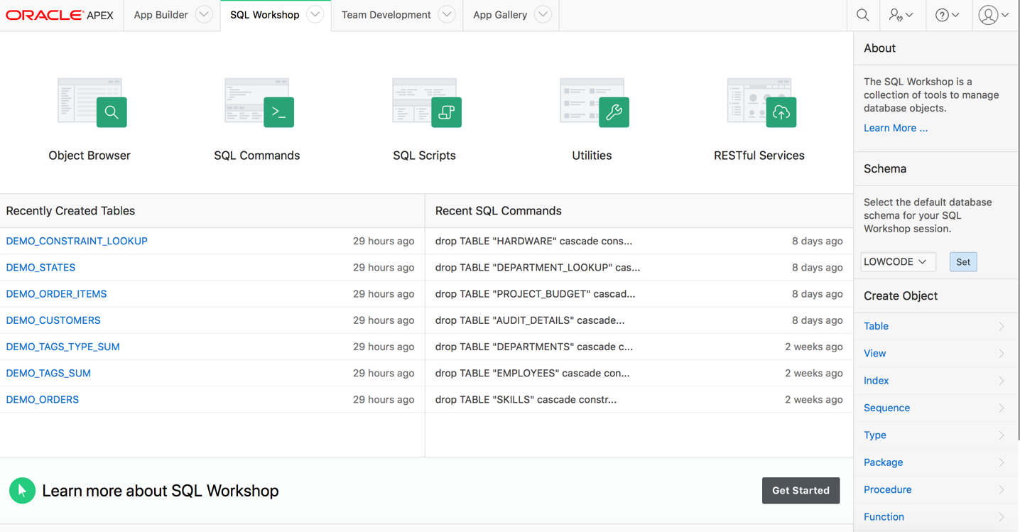
Oracle APEX – SQL Workshop
Mantenimiento de la base de datos, objetos y datos basado en el navegador
Diseñado para satisfacer las necesidades de los desarrolladores, especialmente en entornos remotos
Notes:
SQL Workshop provee herramientas para ver y gestionar tanto objetos de base de datos como datos. En algunos contextos, SQL Workshop es la única forma en que los desarrolladores pueden mantener los objetos de BD ya que pueden no contar con acceso a el/los esquema/s usando herramientas dedicadas como SQL *Net, especialmente en entornos alojados. La funcionalidad disponible a través de SQL Workshop es un subset de SQL Developer y está específicamente diseñada para que los desarrolladores puedan mantener objetos de base de datos.

Slide 29
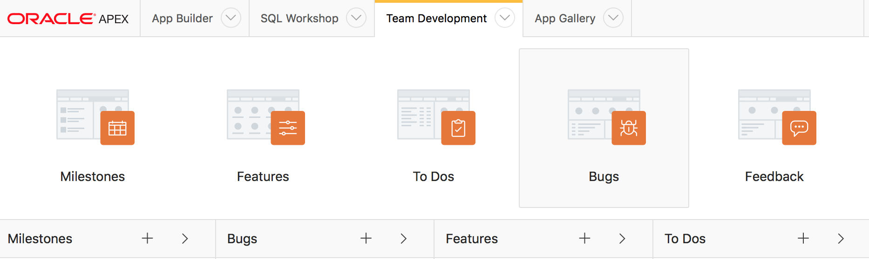
Oracle APEX – Team Development
Herramienta de colaboración entre compañeros que permite registrar detalles del proyecto vinculados a las distintas páginas de la app. Con ella, resulta más fácil seguir todo el ciclo de desarrollo: diseño, desarrollo, retroalimentación de clientes (feedback), mejoras y (re)despliegue.
Notes:
La herramienta Team Development proporciona la posibilidad de gestionar, completamente, todo el ciclo de vida del desarrollo de nuestras aplicaciones. Se pueden asignar Features, To-Dos y Bugs (Funcionalidades, Cosas por hacer y Errores) a aplicaciones y páginas concretas. El Feedback permite a los desarrolladores gestionar más fácilmente comentarios, mejoras y bugs directamente de su comunidad de usuarios, e incluye información importante de estado de sesión para ayudar a los desarrolladores a establecer diagnósticos.

Slide 30
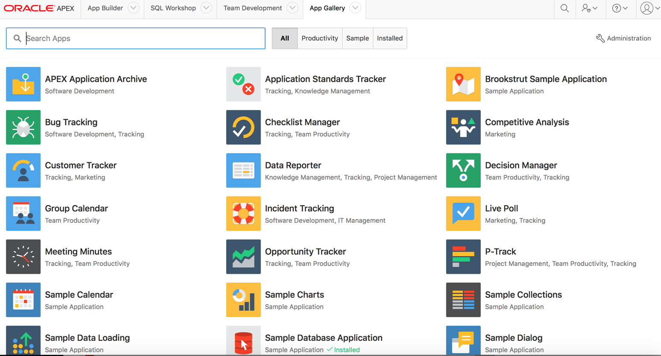
Oracle APEX – App Gallery
Notes:
Las aplicaciones empaquetadas son una suite de aplicaciones de productividad para empresa, fácilmente instalables con unos pocos clicks. Estas aplicaciones pueden utilizarse como aplicaciones de producción para procesos corporativos y están completamente soportadas por Oracle. Las aplicaciones empaquetadas incluyen, además, una colección de aplicaciones de ejemplo que demuestran algunas de las funcionalidades principales de Oracle APEX

Slide 31
PRÁCTICA:
INSTALACIÓN DE UNA APLICACIÓN EMPAQUETADA
Notes:
Acceda a su WS. En la página principal seleccione “Packaged Apps”.
Seleccione la aplicación que desea instalar de la lista (SAMPLE CHARTS).
Pulse en Instalar Aplicación Empaquetada para iniciar el proceso
Acepte la autenticación por defecto y pulse siguiente
Ahora, pulse Instalar Aplicación Empaquetada. Así se completará el proceso de instalación.

Slide 32
Comunidad Oracle APEX y ejemplos
Dónde buscar recursos

Slide 33
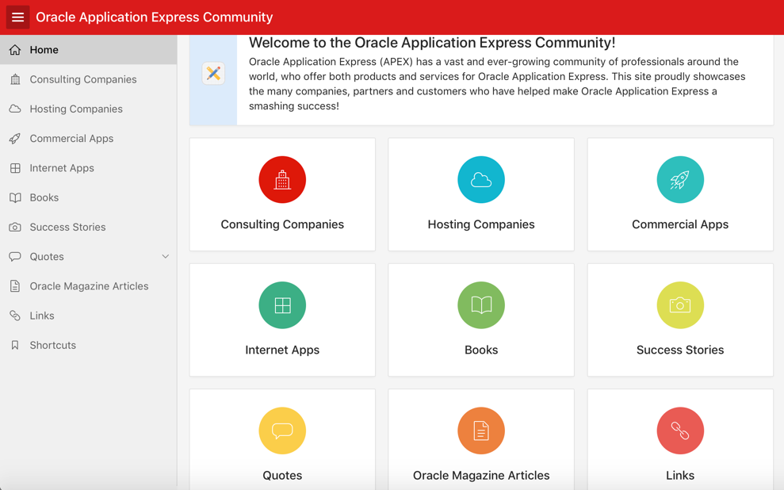
Comunidad Oracle APEX
Oracle estima que existen unos 500000 desarrolladores en todo el mundo, en base a solicitudes de soporte, descargas, conferencias y actividades en foros.
Existen mas de 100 bloggers muy activos
http://odtug.com/apex
Empresas de consultoría, libros, casos de éxito, citas y aplicaciones comerciales
http://apex.oracle.com/community

Slide 34
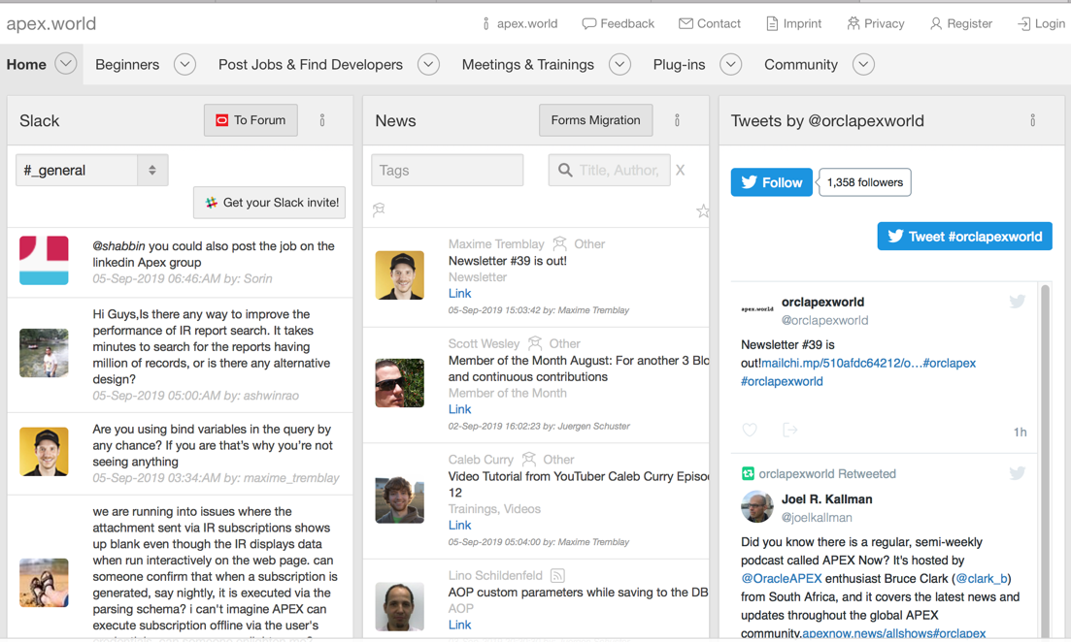
http://apex.world
Lugar creado por la comunidad para la comunidad. Firmado por miembros activos, se pueden encontrar:
Plug-ins
Canales de discusión de Slack
Feed de Twitter
Noticias
Empleos
Conferencias
Meetups

Slide 35
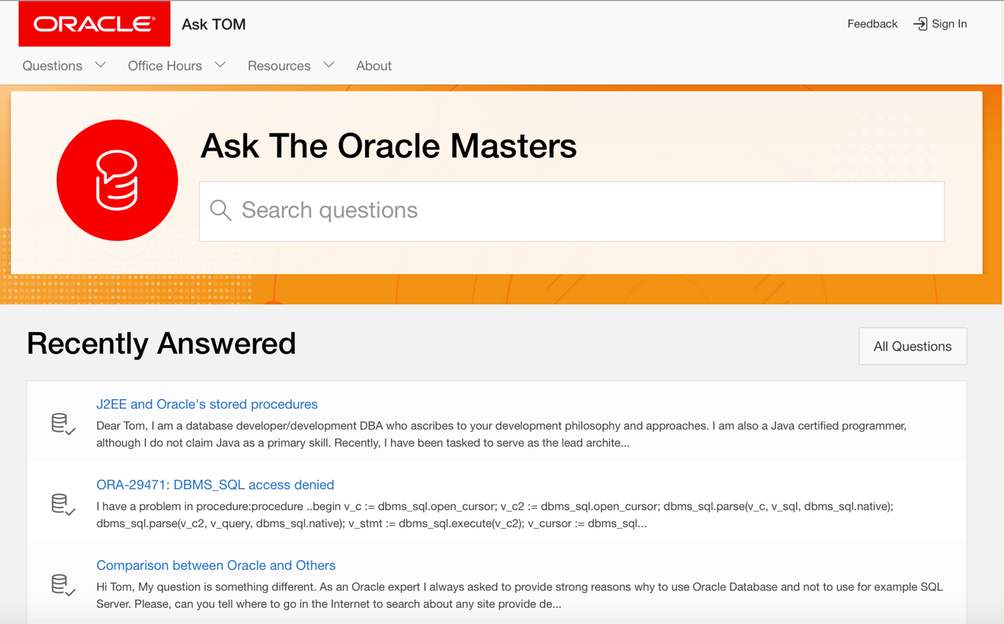
Oracle Ask Tom (app pública)
Notes:
https://asktom.Oracle.com
Se trata de un repositorio online con más de 18400 preguntas y respuestas, gestionadas por el equipo de Ask TOM. Cubren muchos aspectos relacionados con el desarrollo de aplicaciones sobre la Base de Datos de Oracle. Se trata de uno de los lugares online líderes en cuanto al aprendizaje sobre Oracle DB, de modo que es el lugar perfecto para preguntar dudas que no podemos resolver por nosotros mismos.

Slide 36
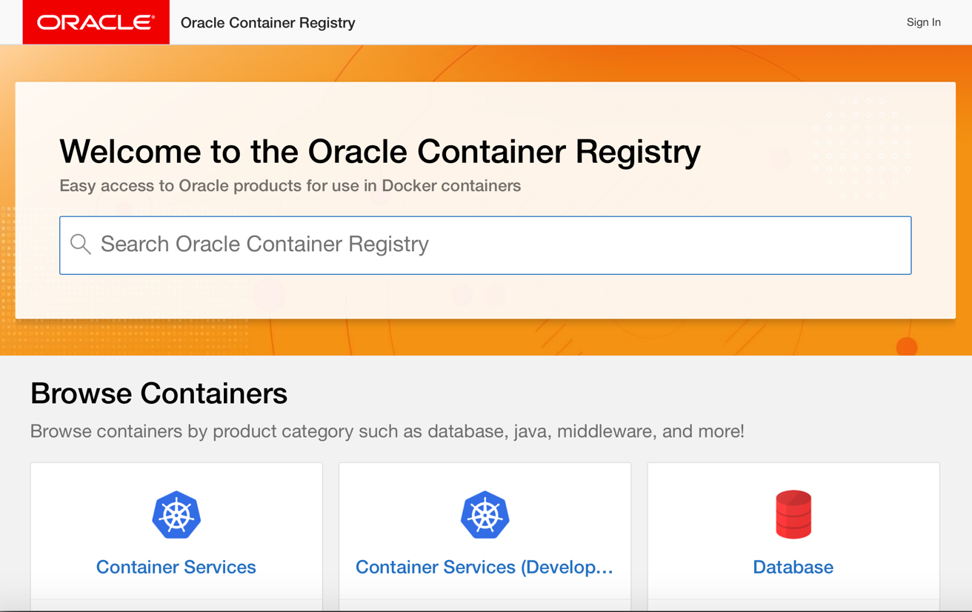
Oracle Container Registry (app pública)

Slide 37
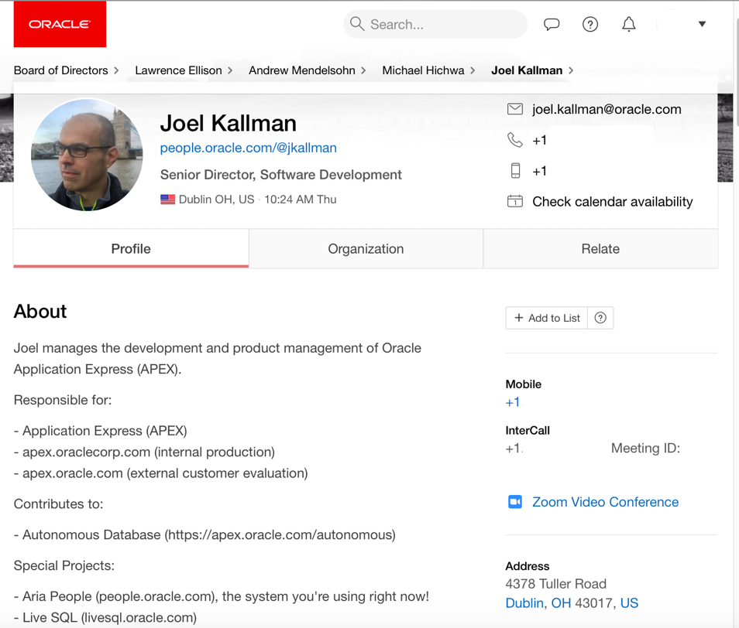
HR Directory (app privada - Intranet)
ARIA PEOPLE
Gestión de información de HR
Los Empleados pueden actualizar su perfil, añadir fotos, agregar enlaces, …
Utilizada para contactar empleados, ver gráficos de la Organización, etc.
Completamente responsive, funciona igual de bien en dispositivos móviles como lo hace en tablets o ordenadores.
Media de uso ~1.5 millones de visitas de página / día (> 50 visualizaciones de página / segundo durante horas
Mediana de tiempo de ejecución de 0.04 segundos
Notes:
Aria People es el directorio de empleados de Oracle, donde pueden consultar información sobre compañeros, detalles de contacto, crear listas y más.

Slide 38
Algunos links útiles
Free APEX Service https://apex.oracle.com
Oracle Technology Network https://apex.oracle.com/otn
APEX Community https://apex.oracle.com/community
APEX & Low Code https://apex.oracle.com/lowcode
Quick SQL https://apex.oracle.com/quicksql
Database Cloud Services https://cloud.oracle.com/database
Oracle Learning Library https://www.oracle.com/oll
Oracle APEX Education https://apex.oracle.com/education
Free Oracle Cloud Trial https://cloud.oracle.com/try-autonomous-database

Slide 39
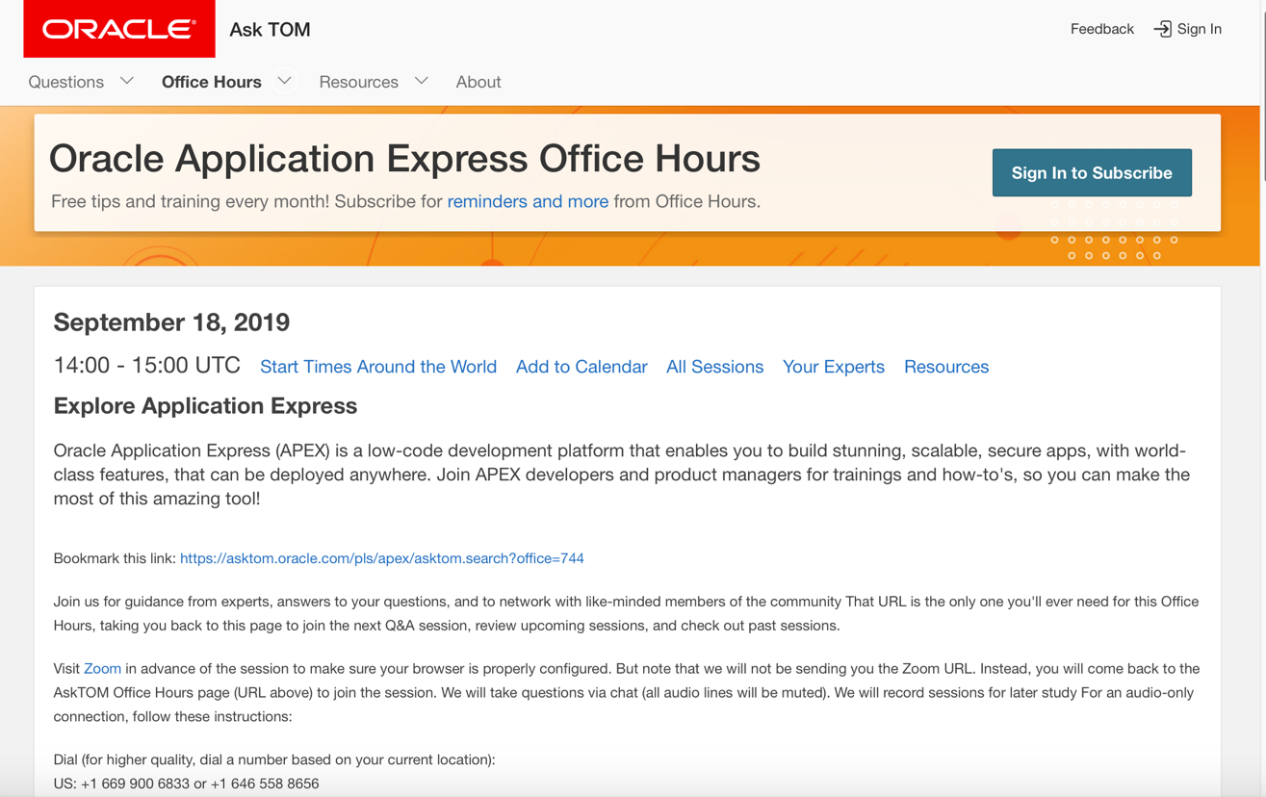
Oracle Application Express Office Hours
Notes:
https://apex.Oracle.com/en/officehours/

Slide 40
Uso de SQL Workshop

Slide 41
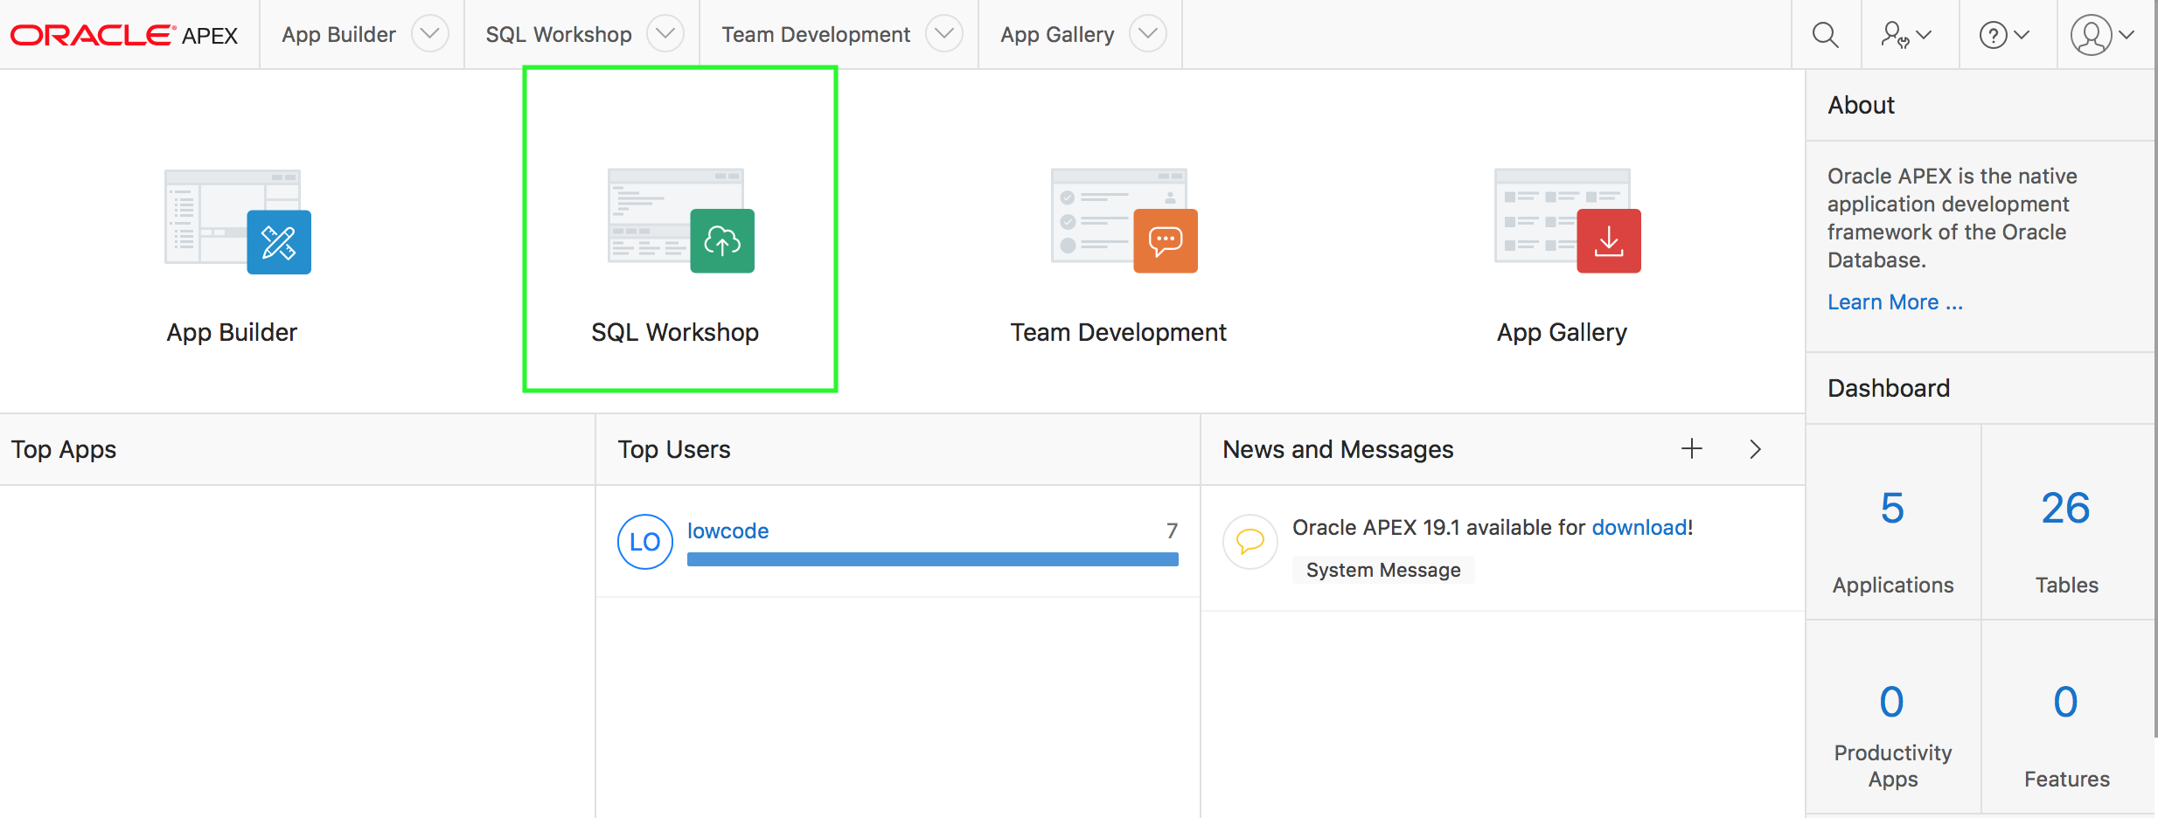
¿Qué es SQL Workshop?
Se trata de una colección de herramientas para visualizar y mantener objetos de base de datos

Slide 42
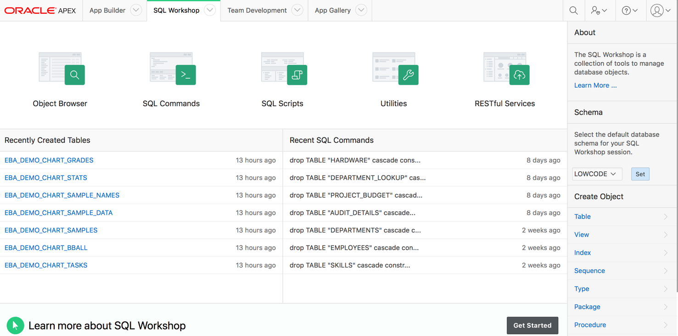
Componentes de SQL Workshop
Introducción y ejecución de SQL
Almacenar y ejecutar scripts
Carga y descarga de datos, generacion DDL
Especificación declarativa de servicios RESTful
Creación de objetos de BD y visualización de sus propiedades
Notes:
SQL Workshop facilita herramientas que permiten visualizar y gestionar objetos de base de datos.
Object Browser: Aquí se pueden buscar, crear y editar objetos en la base de datos.
SQL Commands: Aquí se puede ejecutar comandos SQL para crear, editar, visualizar y eliminar objetos de DB. Los comandos SQL pueden contener sentencias SQL o bloques PL/SQL.
SQL Scripts: Un script SQL es un set de comandos SQL almacenados como un fichero en esta sección. Un script puede contener una o múltiples sentencias SQL , así como bloques PL/SQL. Estos scripts se utilizan para crear, editar, visualizar o ejecutar objetos de BD.
Utilities: En esta sección se pueden construir consultas, cargar o descargar datos, generar DDL, visualizer informes de objetos, gestionar UI por defecto, restaurar objetos eliminados, comparar schemas, monitorizar la BD y visualizar otros detalles.
Restful Services: RESTful Services permite habilitar de forma declarativa la especificación de servicios RESTful necesarios para acceder a la base de datos. Estos servicios operan con Oracle REST Data Servicios (formalmente conocido como Oracle Application Express Listener) para habilitar el consume de estos servicios. Este componente ayuda a crear, editar o borrar servicios RESTful. Estos servicios no estarán disponibles, y el icono ni siquiera aparecerá, en caso de que el administrador de la instancia los deshabilite para toda la instancia.

Slide 43
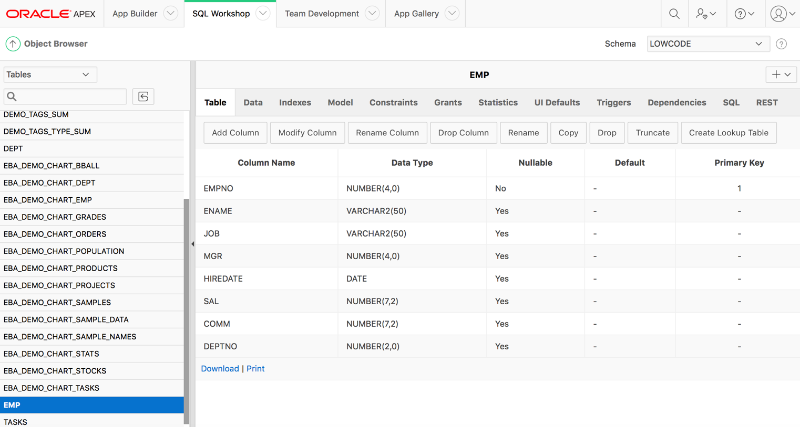
Gestión de objetos de BD
Panel de selección de objetos
Panel de detalles

Slide 44
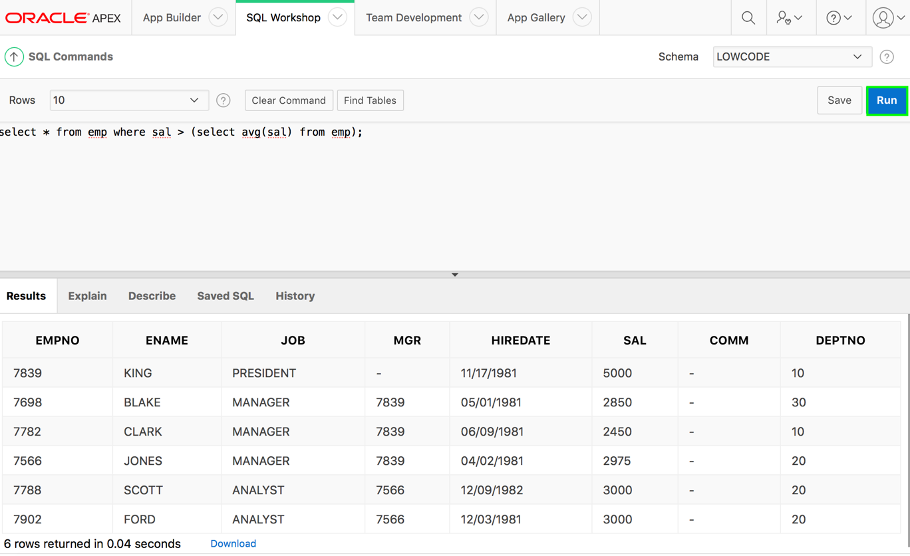
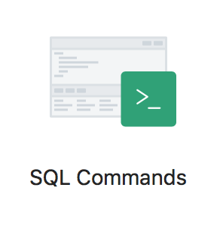
Ejecución de comandos SQL
Editor de comandos
Panel de resultados

Slide 45
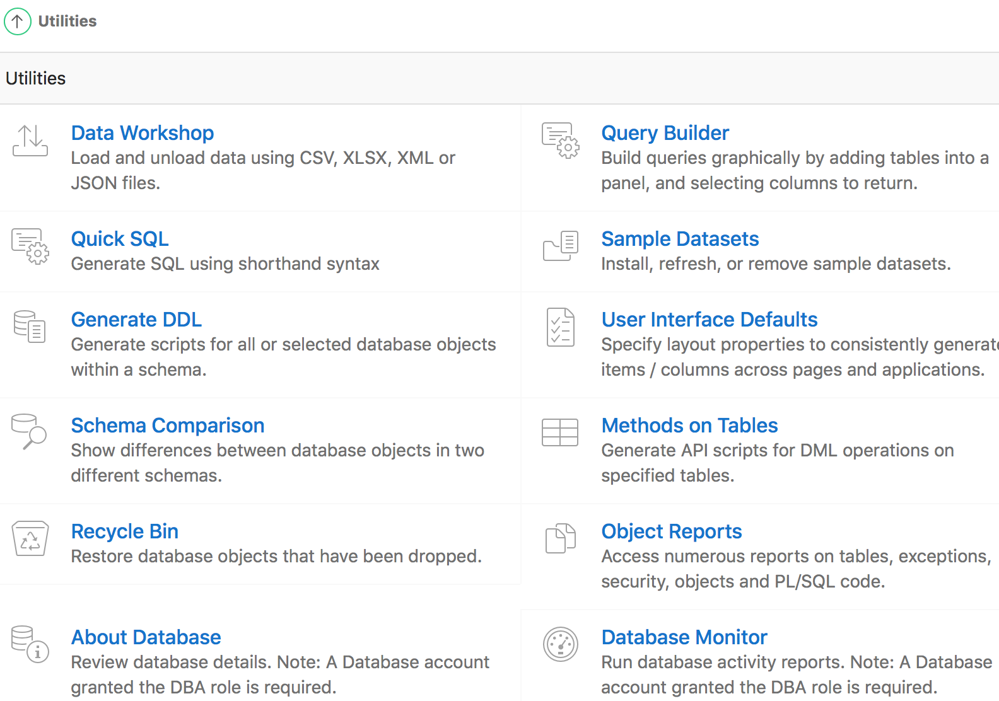
Otras utilidades disponibles

Slide 46
PRÁCTICA:
USO DE SQL WORKSHOP
Notes:
Creación de un objeto de una Tabla
Indicación sobre crear una Lookup Table -> Crear una Lookup table sobre EBA_DEMO_IR_PROJECTS > STATUS
Ejecución de un comando SQL -> select * from emp where sal > (select avg(sal) from emp);
Creación y ejecución de un script SQL -> SELECT ename, job, sal FROM emp WHERE sal < 2500;
Visualizar un script ya ejecutado
Exportar un script
Visualización de las utilidades disponible
Carga de datos usando el asistente
Descarga de datos usando el asistente

Slide 47
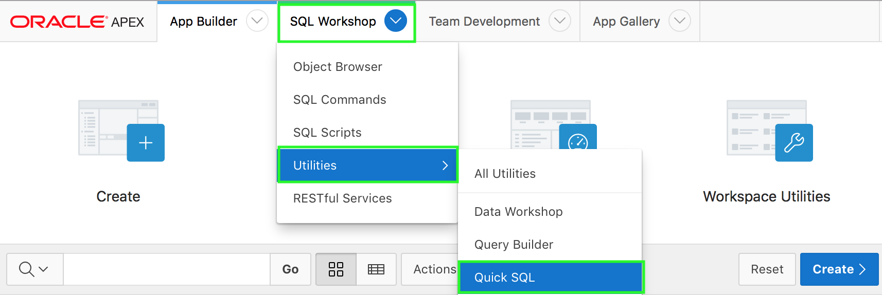
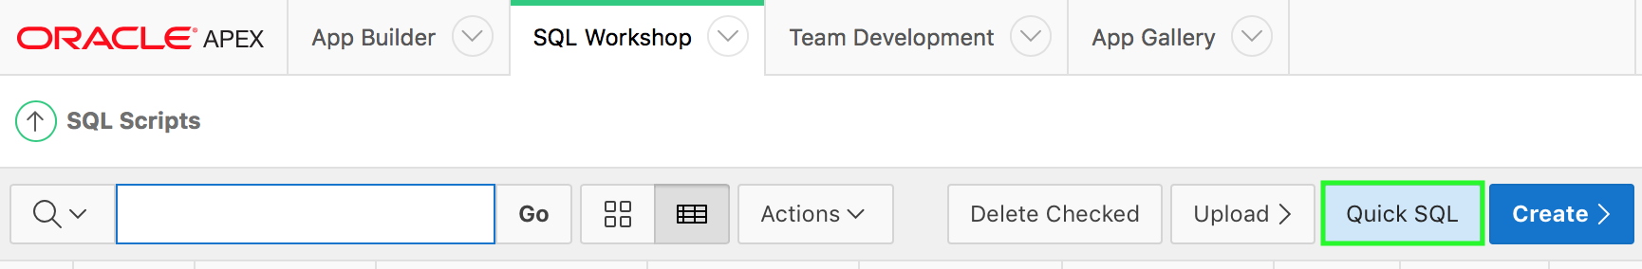
Quick SQL
Se trata de una herramienta que proporciona una fórmula muy rápida para crear el código SQL requerido para un modelo de datos relacional a partir de un texto indentado
SQL Workshop >
Utilities
SQL Workshop >
SQL Scripts

Slide 48
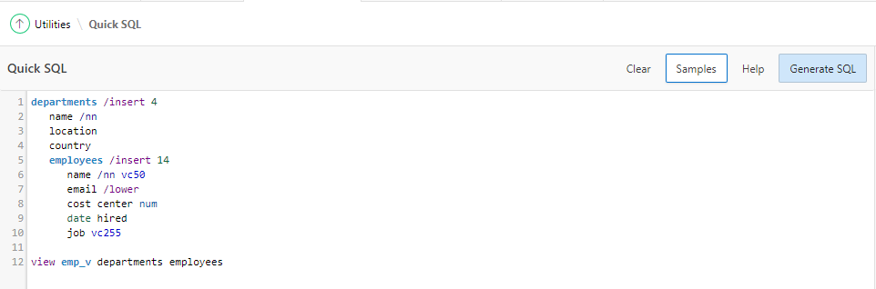
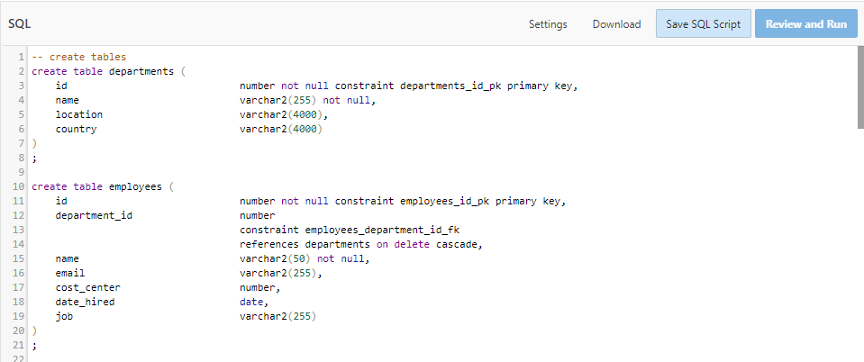
Ejemplo de uso de Quick SQL

Slide 49
PRÁCTICA:
USO DE QUICK SQL
Notes:
Explorar el lenguaje usado por Quick SQL
Cargar un modelo
Crear un modelo y explorar las opciones disponibles seleccionando opciones

Slide 50
Entendiendo el IDE de Oracle APEX
Elementos de App Builder

Slide 51
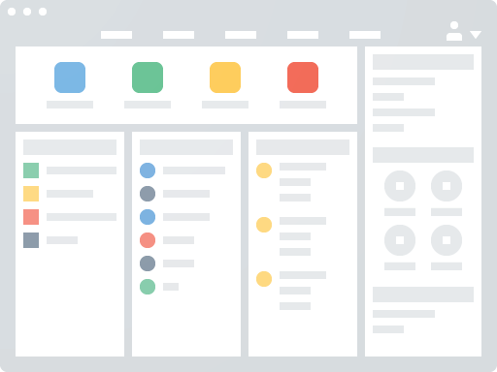


Conceptos del App Builder
Aplicación Application Express
Página de aplicación
UI de aplicación
Estado de sesión
Procesador de páginas y Renderizado
Sintaxis de URL de la app
Notes:
Una aplicación es una interfaz HTML que existe sobre objetos de base de datos, tales como tablas o procedimientos. Se utiliza App Builder para generar las páginas que component una aplicación Oracle Application Express. Antes de poder utilizar App Builder, es importante entender algunos conceptos básicos sobre las applicaciones de Oralce Application Express, observando páginas renderizadas de la aplicación, gestionando el estado de session y entendiendo la URL.
Aplicación Application Express Una aplicación es una interfaz HTML que existe sobre objetos de base de datos, tales como tablas o procedimientos. Como desarrollador, se utiliza App Builder para construir las páginas que component una aplicación Oracle APEX.
Página Aplicación Una página es la unidad o el bloque básico de una aplicación. Todas las aplicaciones se component de una o multiples páginas. Cada página se compone a su vez de botones y campos (llamados items), agrupados en contenedores llamados regions. Las distintas páginas pueden contener lógica de negocio (o procesos). Se pueden crear flujos de navegación o branches de forma condicionada, ejecutar cálculos (llamados computaciones), ejecutar validaciones (tales como verificaciones de edición), mostrar informes, calendarios y gráficos. Se puede ver y editar cada una de estas páginas en Page Designer. Page Designer es el entorno integrado de Desarrollo (Integrated Development Environment / IDE), diseñado para maximizar la productividad de Desarrollo manteniendo la aplicación. El motor de Application Express renderiza de forma dinámica y procesa las páginas, basandose en los datos almacenados en las tablas de la BD. Para visualizer una version renderizada de la aplicación, se debe ejecutar o correr en el motor de Applicaton Express. Al crear nuevas páginas, se pueden ejecutar de forma individual o ejecutar la aplicación completa.
Interfaz de Usuario de la Aplicación App Builder soporta multiples interfaces de usuario en una misma aplicación. Puedes elegir crear una aplicación para escritorio, para un dispositivo móvil o para ambas. Cada interfaz definida en la aplicación puede contar con su propio tema, página de login, página principal y página global. Al crear una página, es preciso especificar la UI asociada a esa página. La interfaz de usuario que se selecione determina las opciones disponibles al crear páginas y regions. Por ejemplo, solo la interfaz de escritorio soporta mapas, carga de datos e informes interactivos. De forma similar, las páginas con interfaz para móviles suelen constuir listas y formularios en lugar de informes con formulario. No obstante, las aplicaciones desarrolladas sobre el tema de escritorio por defecto, Universal Theme, son responsivas y están listas para ser utilizadas en cualquier dispositivo, incluyendo tablets y smartphones. Desarrollar páginas especificas para dispositivos móviles solo se recomienda cuando los usuarios finales van a realizer entradas de datos muy extensivas desde un dispositivo móvil. Ya que las apps móviles estan desarrolladas para ejecutarse de forma especifica en dispositivos móviles se construyen de forma extremamente minima, la semántica HTML está optimizada para conexiones móviles. Las aplicaciones móviles desarrolladas con Oracle Application Express son aplicaciones basadas en el navegador del dispositivo móvil. Además, estas aplicaciones precisan de conexión para comunicarse con la Oracle DB y no pueden operar en un entorno desconectado (de forma nativa)
Estado de Sesión Una session es una construcción lógica que establece persistencia (o estado) entre las distintas visualizaciones de páginas. Cada sesión cuenta con un indentificador único. El motor de APEX utiliza este identificador ( o session ID) para almacenar y recibir ciertos datos de la carga de la aplicación (estado de sesion) antes y despues de la visualización de cada página. Ya que las sesiones son completamente independientes una de otra, cualquier número de sesiones puede existir en la base de datos a la vez. Un usuario también puede ejecutar multiples instancias de una aplicación de forma simultánea en distintos navegadores. Estas sesiones de APEX son lógica y físicamente distintas de las sesiones de base de datos utilizadas para solicitar los servicios de página. Un usuario ejecuta una aplicación en una session Sessions are logically and physically distinct from Oracle database sessions used to service page requests. A user runs an application in a single Oracle Application Express session from sign in to sign out with a typical duration measured in minutes or hours. Each page requested during that session results in the Application Express engine creating or reusing an Oracle database session to access database resources. Often these database sessions last just a fraction of a second. Page Processing and Page Rendering When you create an application in Application Builder, you link pages together using tabs, navigation menus, buttons, or hypertext links. Each page can have buttons and items and can include application logic. You can branch from one page to the next using conditional navigation, perform calculations and validations, and display reports, calendars, and charts. You can generate reports, charts, and forms using built-in wizards, static HTML, or deliver more custom rendering with PL/SQL programming. The Application Express engine dynamically renders and processes pages based on data stored in Oracle database tables. To view a rendered version of your application, you request it from the Application Express engine with a URL. When you run an application, the Application Express engine relies on two processes: Show Page is the page rendering process. It assembles all the page attributes (including regions, items, and buttons) into a viewable HTML page.
Accept Page performs page processing. It performs any computations, validations, processes, and branching.
When you request a page using a URL, the engine is running Show Page. When you submit a page, the Application Express engine is running Accept Page or performing page processing during which it saves the submitted values in the session cache and then performs any computations, validations, or processes. Application URL Syntax When you run a page, the URL that displays in your browser indicates the location of Oracle Application Express and identifies the address of Oracle Application Express, the application ID, page number, and session ID. For example:
http://apex.somewhere.com/pls/apex/f?p=4952:1:220883407765693447 This example indicates:
http: is the scheme.
apex.somewhere.com is the domain name of the server. It can also include a port number or an IP address.
pls is the indicator to use the mod_plsql cartridge (if applicable)
apex is the Database Access Descriptor (DAD) name. The DAD describes how HTTP Server connects to the database server so that it can fulfill an HTTP request. The default value is apex.
f?p= is a prefix used by Oracle Application Express to route the request to the correct engine process.
4952 is the ID of the application being called. The application ID is a unique number that identifies each application.
1 is the number of the page within the application.
220883407765693447 is the session number. When you run an application, the Application Express engine generates a session number that serves as a key to the user's session state.
To learn more about Application URL Syntax, see App Builder Concepts chapter in the Application Express App Builder User's Guide.

Slide 52
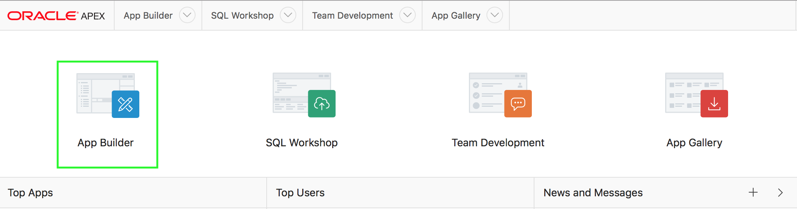
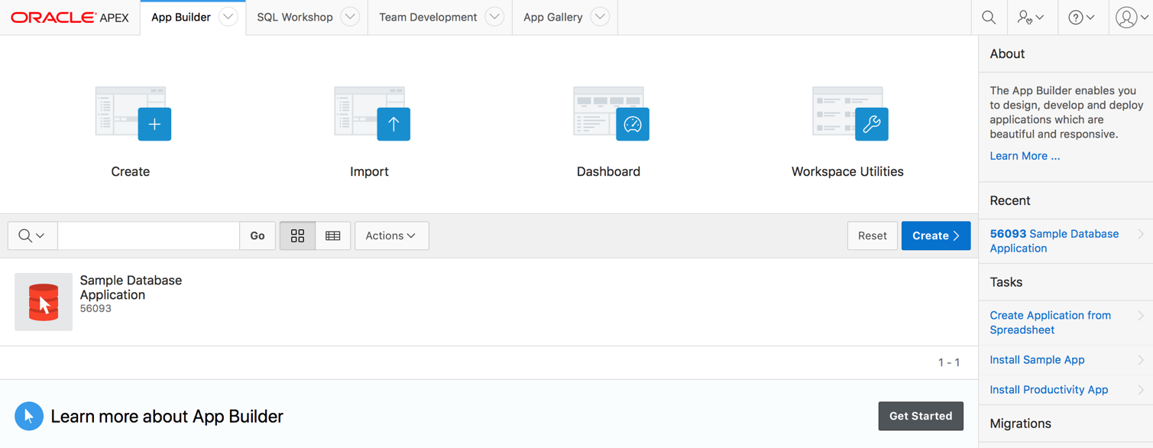
Página principal de App Builder
Notes:
Una vez dentro del entorno de desarrollo, se accede a la página principal App Builder para:
Seleccionar una app para editar
Crear nuevas aplicaciones
Importar aplicaciones previamente exportadas
Visualizar un Dashboard
Acceder al Workspace

Slide 53
PRÁCTICA:
CREACIÓN DE UNA APP
Notes:
Crear app desde cero
Crear una app a partir de una tabla
Crear una app usando QuickSQL
Websheet (informes web)
Nota: App ID entre 3000 y 9000 están reservados para uso interno.

Slide 54
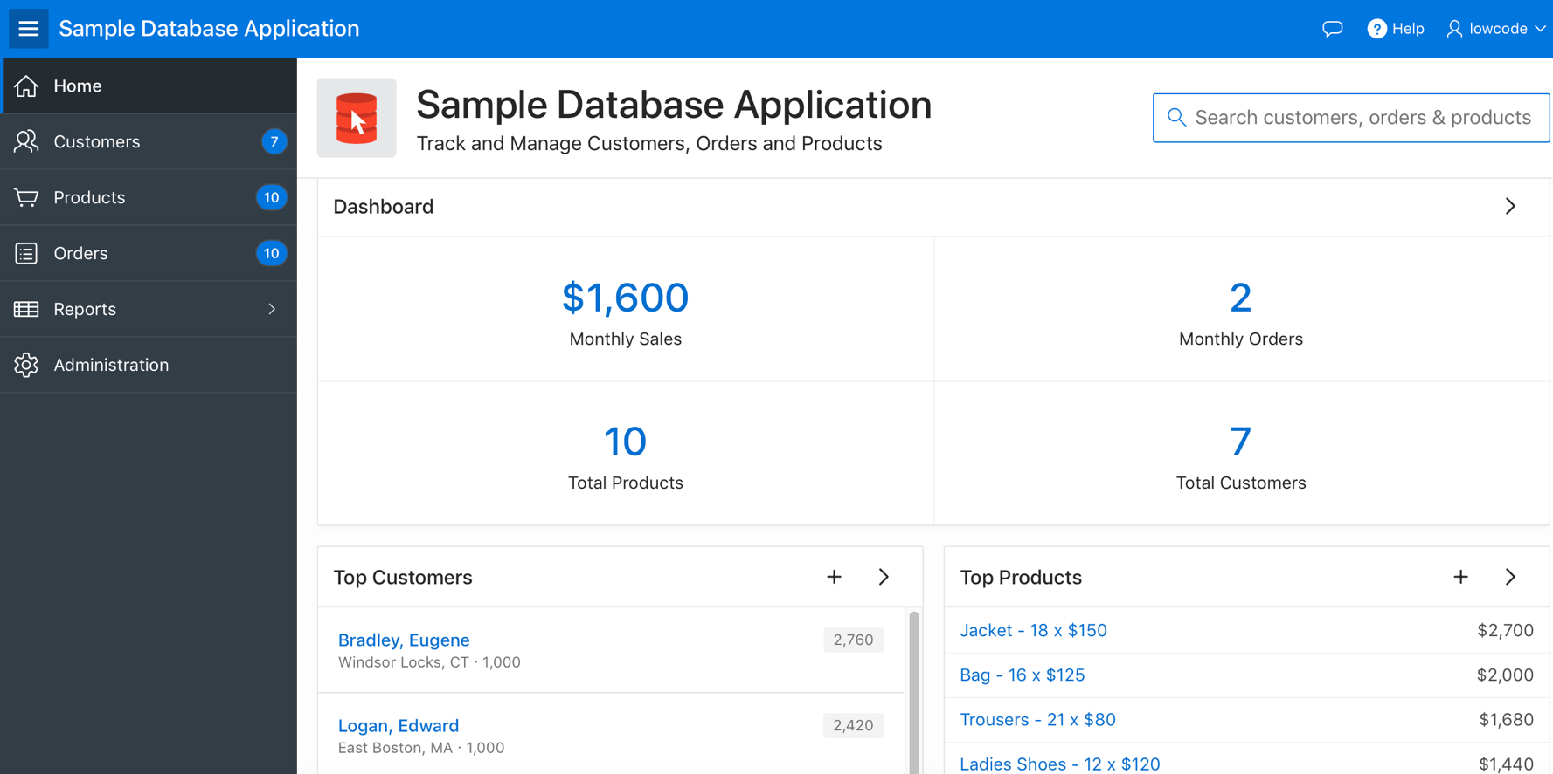
Aplicación Web de Base de Datos

Slide 55
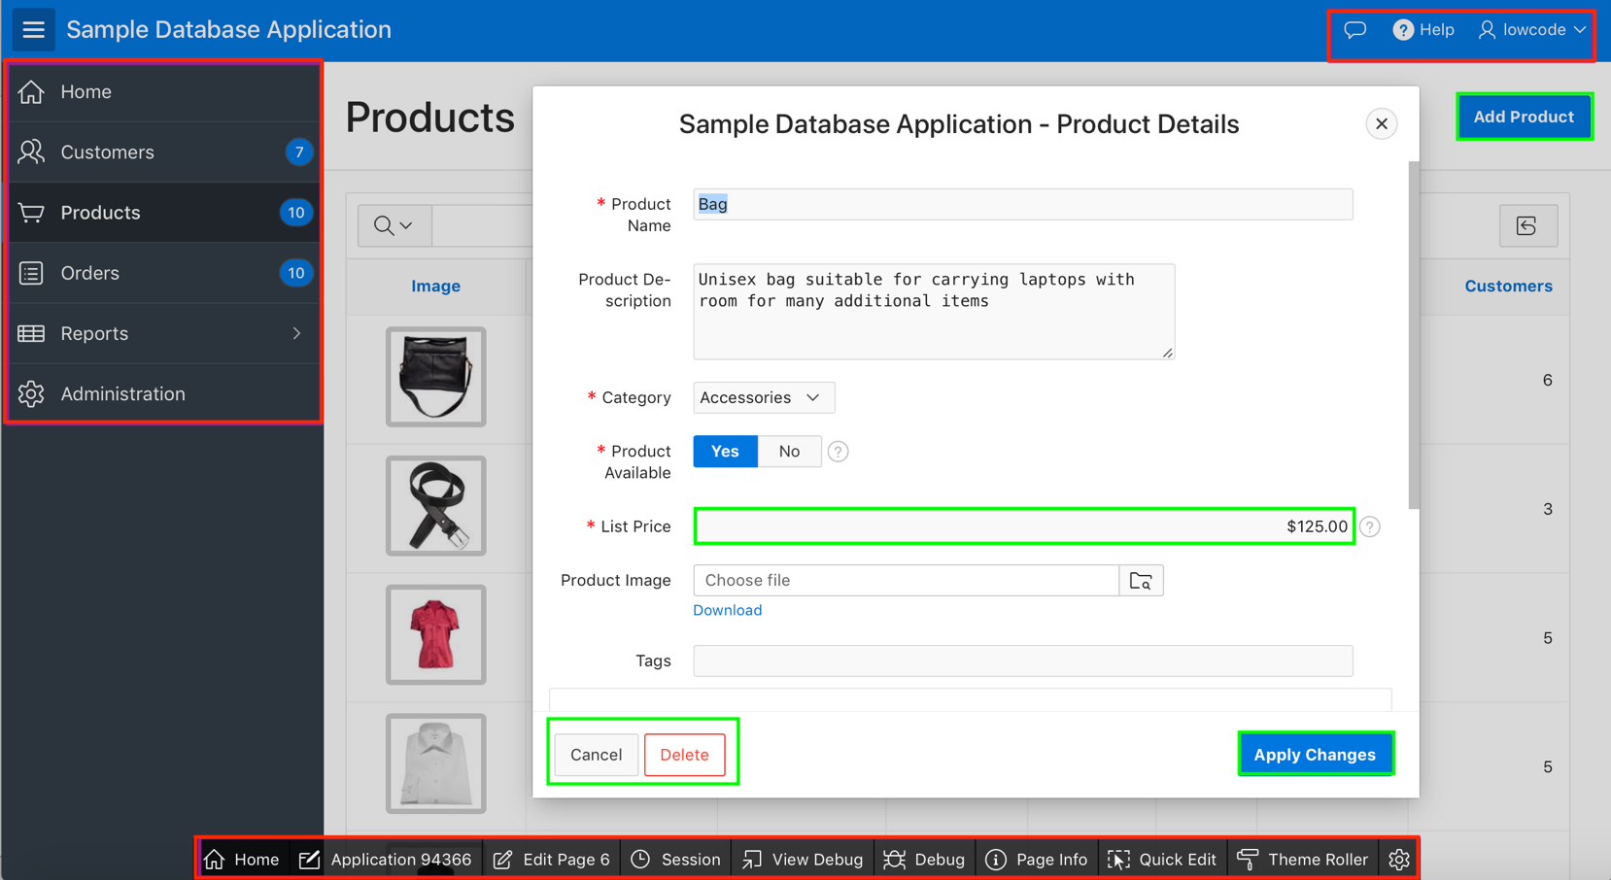
Entendiendo los componentes de página de una Aplicación
Barra de Navegación
Button
Región
Región
Menú de Navegación
Item
Botón
Botón
Botón
Barra de desarrollador
Notes:
Una Página es el bloque básico de una aplicación. Al construir una aplicación en el App Builder, se generan páginas que contienen elementos de interfaz de usuario, tales como botones, listas o regiones. En la imagen se pueden ver distintos componentes de una página.
Cada Página se compone de una o más regiones. Una región funciona como un contenedor. La región pude desde contener HTML estático hasta contenido basado en una consulta SQL. Una región puede contener ítems, botones y menú de navegación.
Un ítem es parte de un formulario HTML. Puede ser un campo o un área de texto, un campo de contraseña, una lista de selección, etc.
Para dirigir a los usuarios hacia páginas especificas o URLs, o bien para procesar información, se utilizan botones.
Al construir una aplicación de base de datos, se pueden incluir distintos tipos de controles de navegación. La opción de navegación disponible dependerá del tema de la aplicación. Los controles de navegación más comunes incluyen pestañas, listas (incluyendo los menús de navegación), breadcrumbs, entradas en la barra de navegación y branches. En la imagen se puede ver una barra lateral como menú de navegación.
Cuando se ejecuta una aplicación de escritorio desde el App Builder, aparece también la Barra de herramientas para desarrolladores, siempre que reproduzcamos una página editable. En ella, se puede acceder a ciertas ediciones rápidas de la aplicación actual, de la página abierta, o ver el estado de sesión.
Nota: https://apex.Oracle.com/ut/

Slide 56
Creación de una Web App Mobile
Las aplicaciones móviles construidas con Oracle APEX son aplicaciones basadas en el navegador, que se ejecutan en el navegador del dispositivo móvil
Podemos construir apps con patrones de diseño específicos para este tipo de dispositivos que permitan experimentar una experiencia de uso óptima en pantallas pequeñas
Universal Theme está optimizado para trabajar en dispositivos móviles, y permite construir aplicaciones web modernas y responsive
Pasos para crear una Web app móvil utilizando Oracle APEX:
Crear una nueva aplicación utilizando el asistente
Añadir páginas a nuestra app
Notes:
Mobile applications developed with Oracle Application Express are browser-based applications that run inside the browser on the mobile device. Therefore, these applications must have a connection in order to communicate with the Oracle Database and cannot operate in a disconnected environment.
Mobile devices that have HTML5 capabilities can utilize all of the capabilities that can be built into the applications, including HTML5 date-pickers, sub-types that display different keypads based on field definition, and so. Older devices will still render the application they will offer less advanced features. The major advantage of developing browser-based applications is that you only need to develop them once for desktop and mobile devices. However, one major limitation is accessing on-device features such as contact lists. This limitation can be alleviated by integrating with solutions such as PhoneGap that support the creation of hybrid solutions, which use a native application wrapper to display the web applications.
Note: Solutions such as Phonegap provide various APIs to access many of the native phone features not currently available using HTML5 or JavaScript.
To learn more, see: http://phonegap.com/
Universal Theme - 42 (Universal Theme) enables developers to build modern web applications without requiring extensive knowledge of HTML, CSS, or JavaScript. Universal Theme is a responsive, versatile, and customizable user interface for your Application Express apps. It is designed uniquely for Oracle APEX to make it easy for developers to build beautiful, modern applications, at any scale, for any purpose, that work on any device. You learn more about Universal Theme later in this course.

Slide 57
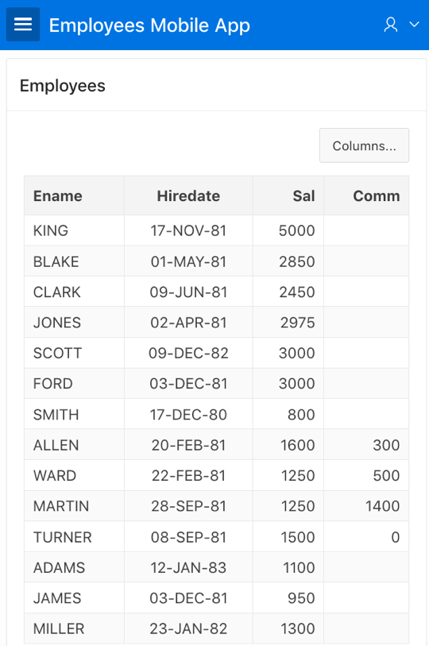
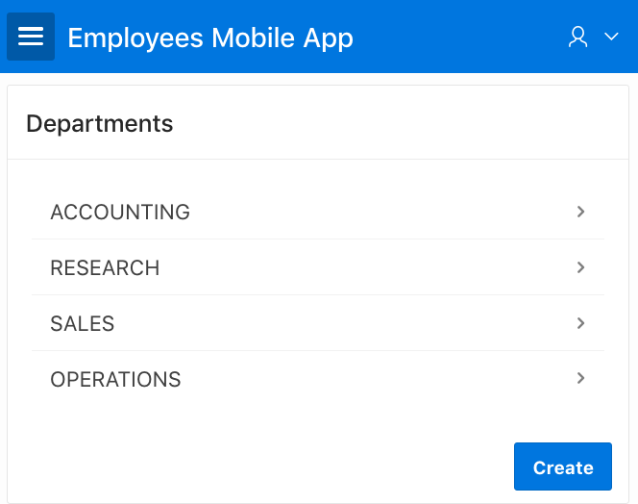
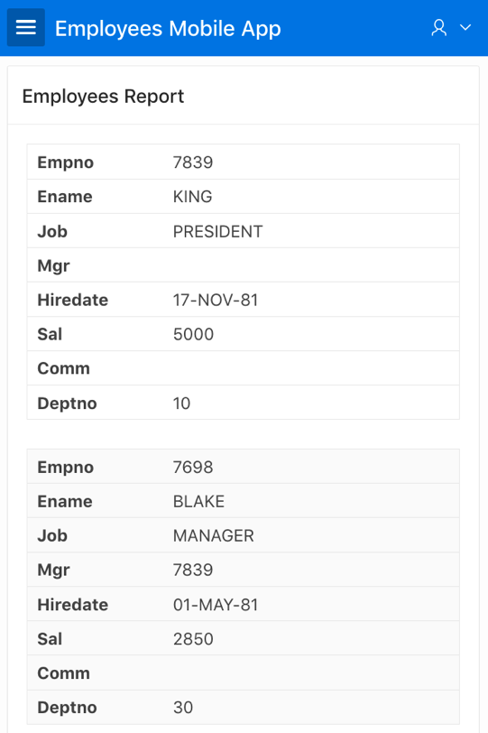
Tipos de informes optimizados para Mobile Web Apps
List View
Reflow Report
Column Toogle Report
Notes:
The slide example shows three different types of reports that you can create for mobile devices.
Although the Universal Theme is optimized to work well on mobile devices, not all components are mobile friendly. For example, interactive reports and interactive grids do not work well in mobile environments. When creating reports for mobile devices, Oracle recommends the following report types:
List View
Features a responsive design to display data and provide easy navigation on Smartphones. Creates a page that contains the formatted result of a SQL query. You choose a table on which to build the List view and select a database column to be used for the List view entry.
Column Toggle Report
Creates a responsive report designed for mobile applications and Smartphones. By default, column toggle reports are created with all columns set to the same priority. However, the developer can edit the report column attributes and rank columns by importance. Columns with a lesser priority (larger number) are hidden at narrower screen widths. The report includes a Columns button which enables end users to select which columns they want to view.
Reflow Report
Creates a responsive report designed for mobile applications and Smartphones. When there is not enough space available to display the report horizontally, the report responds by collapsing the table columns into a vertical value pairs layout where each column displays on a separate row.

Slide 58
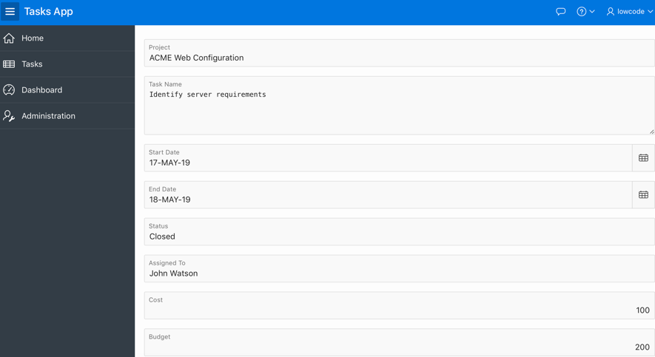
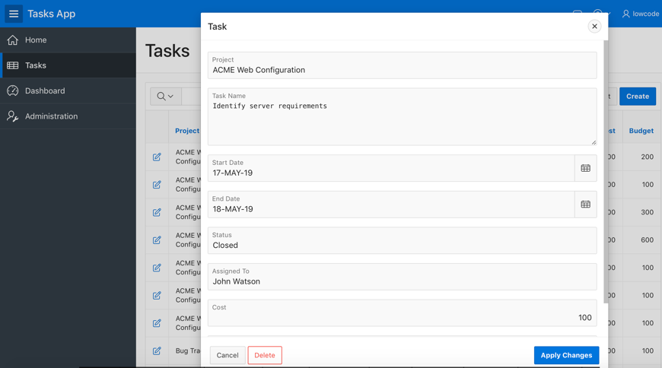
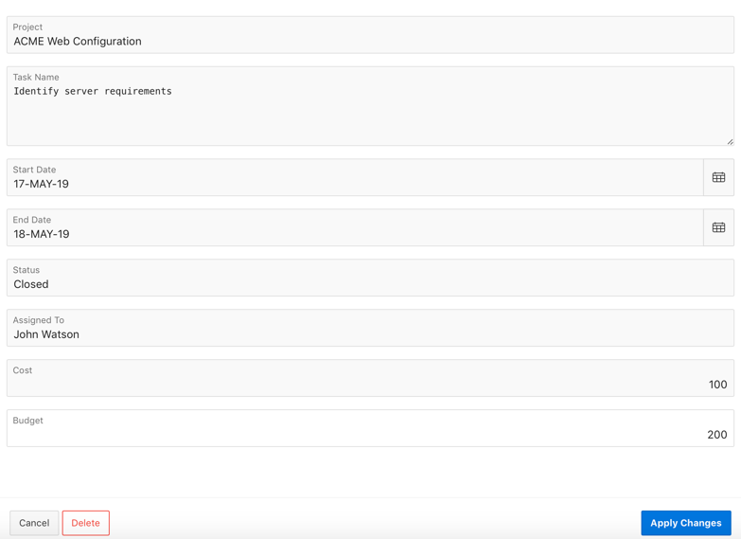
Tipos de páginas
Notes:
When you create a new page, the wizard prompts you to select a Page Mode. The Page Mode determines if the page is a normal application page or a dialog. Application Express supports two types of dialog pages: Modal and Non-Modal. Modal and non-modal dialog pages are only supported if the current application theme contains at least one page template of template type Dialog Page.
The slide shows Task page in three different page modes: Normal, Modal Dialog and Non-Modal Dialog. In the Create Page wizard, if you select Normal for Page Mode, the page is presented as a normal Application Express application page.
To create a dialog page, you need to select either Modal Dialog or Non-Modal Dialog in the Create Page wizard.
Modal Dialog: A modal dialog is an overlay window positioned within the viewport, which remains active and focused until the end user dismisses (closes) it. The underlying page is greyed out and the end user is prevented from interacting with the rest of the page until the dialog is closed.
Non-Modal Dialog: A non-modal dialog is an overlay window positioned within the viewport, where the end user can interact with the dialog, and content on the page that launched the dialog. A non-modal dialog can be used when the requested information is not essential to continue, work can continue elsewhere while the window is still open.
Note: Oracle Application Express includes dialog page templates in the Universal Theme - 42. When you set the Page Mode to either Modal or Non-Modal, Oracle Application Express automatically uses the default dialog page template.

Slide 59

¿Qué es Page Designer?
Barra de Herramientas
Panel Central
Panel Izquierdo
Panel Derecho
Galería
Notes:
Cuando utilizamos el Page Designer, podemos encontrar tres tableros principales:
Tablero Izquierdo – Incluye pestañas para elementos a renderizar, Acciones Dinámicas, Procesos y Elementos Compartidos. Cada pestaña muestra una lista de los distintos tipos de componentes utilizados en la página actual. Utilizando click con el botón derecho se pueden desplegar menús contextuales, y se pueden realizar acciones de seleccionar y arrastrar componentes en el árbol para cambiar su posición o secuencia.
Tablero Central – Incluye pestañas para la Disposición, Vista de componentes, Mensajes, Busqueda en la Página y Ayuda.
Disposición muestra una representación visual de la página. Se pueden añadir nuevos componente con un click derecho para acceder a un menú contextual, o arrastrándolas desde la Galería (abajo) y soltándolas en la zona correspondiente.
Vista de componentes muestra elementos de interfaz de usuario y lógica de la aplicación por tipo de componente. Al seleccionar un componente, sus atributos se muestran en el Editor de Propiedades del Tablero Derecho.
Mensajes muestra los errores y warnings actuales. Al pulsar en el mensaje se cambia el foco del Editor de Propiedades al elemento vinculado con el error.
Busqueda en la Página permite buscar todos los metadatos de la página, incluyendo regiones, botones, acciones dinámicas, etc.
Ayuda mustra ayuda especifica. Al seleccionar un atributo en el Editor de propiedades, se verá ayuda sobre dicho atributo así como ejemplos del mismo.
Tablero Derecho – Muestra el Editor de Propiedades. Este editor se utiliza para actualizar los atributos del componente seleccionado. Al seleccionar múltiples componentes, el editor solo muestra los atributos comunes. Actualizar un atributo común lo hace para todos los elementos seleccionados.
El tamaño de cada región puede adaptarse moviendo los separadores horizontales o verticales.
Barra de Herramientas – Para acceder a funciones rápidas desde el Diseñador de páginas se usa la barra de herramientas. Desde ella, se puede cambiar de página, bloquear el diseño de la misma, deshacer y rehacer cambios, crear nuevos elementos, acceder a utilidades como borrar página, grupos, así como controles de la herramienta de desarrollo para equipos.
Los Tableros o Paneles pueden ajustarse en anchura o, incluso, plegarse.

Slide 60



Elementos de Page Designer: Barra de Herramientas
Utilidades
Crear
Deshacer
Selector de página
Bloqueo de página
Rehacer
Shared Components
Guardar y ejecutar página
Notes:
The Page Designer toolbar displays at the top of the page and contains both buttons and menu options. Passing your cursor over an active button and menu, displays a Tooltip.
Page Selector: Displays the current page. Click the down arrow to display the Page Finder and search for pages, or enter a page number in the field and click Go.
Page Unlocked and Page Locked: Indicates whether a page is locked or unlocked. Unlocked pages are editable and locked pages are not. The padlock icon indicates
the status:
Clear unlocked padlock — Page is unlocked.
Green locked padlock — Page is locked by you.
Red locked padlock — Page is locked by another user. To view the lock owner, or update the lock comment, click the red padlock.
Undo Change: Reverts the previous update you made within Page Designer. Applies to actions that result in a change to the page data.
Redo Change: Reapply the last update that was undone using Undo Changes. Applies to actions that result in a change to the page data.
Create: The Create menu features a graphical plus sign (+). Clicking the Create menu displays the following options:
Page
Page as Copy
Page Component
Breadcrumb Region
Shared Component
Page Group
Developer Comment
Team Development
Utilities: The Utilities menu features a graphic of a wrench. Options include:
Delete Page
Advisor
Caching
Attribute Dictionary
History
Export
Cross Page Utilities
Application Utilities
Page Groups
Upgrade Application
Show Tooltips
Layout
Shared Components: Links to the Shared Components page. Shared components can display or be applied on any page within an application.
Save: Saves the current page.
Save and Run Page: Saves and then runs the current page

Slide 61

Elementos de Page Designer: Panel Izquierdo
Notes:
The left pane in Page Designer includes four tabs: Rendering, Dynamic Actions, Processing, and Page Shared Components. Each tab displays a list of the corresponding component types and components created on the current page.
The Rendering tab displays regions, page items, page button, page components, and application logic.
The Dynamic Actions tab displays dynamic actions defined on this page. By creating a dynamic action, you can define complex client-side behavior declaratively without the need for JavaScript. You learn about dynamic actions later in this workshop.
The Processing tab displays application logic defined on this page.
The Page Shared Components tab displays shared components associated with this page.
Key features of the Left pane include:
Context menus: Right-click a component or control to display a context menu.
Quick Access to the Property Editor: Select a component or multiple components to display the corresponding attributes in the Property Editor in the right pane.
Drag and Drop: Drag components up and down within the tree to change the position or sequence of the selected component.
Tooltips: Position the mouse over a component or control to view a tooltip of basic information, such as the region type, item type, and so on.
The Rendering and Processing trees are grouped and ordered based on how Oracle Application Express processes them. The Dynamic Actions and Page Shared Components trees are grouped by event or component type and then ordered by sequence. If you want to manage the display of the components in the tree, click Group by Processing Order or Group by Component Type buttons.

Slide 62

Elementos de Page Designer: Panel Central
Galería
Notes:
The central pane in Page Designer contains five tabs:
Layout: Displays a visual representation of the page regions, items, and buttons that define a page
Component View: Displays user interface elements and application logic by component type.
Messages: Displays errors and warnings you need to address. Clicking a message changes the focus within Property Editor to the corresponding attribute associated with the error or warning
Page Search: Allows you to search all page metadata including regions, items buttons, dynamic actions, columns, and so on.
Help: Displays attribute specific help. Click on the attribute name within Property Editor to view information and examples
Gallery: The Gallery pane displays at the bottom of the Layout tab and contains three tabs: Regions, Items, and Buttons. You can add new controls and components (regions, items, and buttons) to a page by selecting them in the Gallery and dragging and dropping them into the Layout tab.

Slide 63

Elementos de Page Designer: Layout
Notes:
The Layout tab displays in the central pane of Page Designer and is a visual representation of how the components are positioned on the page. The Layout tab features context menus. By selecting a component and right-clicking, you can delete, move, or copy the component to other regions, or new regions on the page. A region is an area of a page that serves as a container for content.
You can also move existing regions, items, and buttons relative to other components by simply clicking on the component and dragging it to the new location. For example, you can place items next to one another by dragging the second item to the end of the first item and dropping it in the dark yellow box that appears when you hover in the desired location. When dragging components to a new position, such as dragging an item onto the same line as an exiting item, you need to drag the component into the desired position and wait until the grid changes and the new drop position displays.
You can quickly add new components to an existing page by dragging the component from the Gallery up to the desired position within the Layout tab. You can adjust the size of each pane by selecting and dragging the horizontal and vertical splitters. To expand or collapse each pane, click the small triangle labeled Collapse in the center of each splitter. Alternatively, you can click the Expand button to make the Layout tab larger and then Restore to return it to the previous size.
The Layout menu displays on the right side of the pane. You can use this menu to customize the type and amount of information that displays and to delete, move, and copy selected components. To have a specific region fill the Layout tab, select the region and select Display from Here from the Layout menu. The selected region fills the Layout tab. To restore the view, select Display from Page.
Note: Hidden items are not displayed in Layout, but are displayed in the Rendering tree.

Slide 64


Componentes de la Galería
Arrastrar y soltar elementos
Uso de menús contextuales
Notes:
The Gallery displays at the bottom of the central pane of Page Designer and contains three tabs: Regions, Items, and Buttons. When you pass the cursor over a control or component, a tooltip displays that describes it. You can adjust the size of the pane by dragging the horizontal and vertical splitters. To collapse or restore the Gallery pane, click the small triangle in the center of each splitter.
You can add new controls and components to a page by using either of the following two ways:
Selecting a control or component and dragging and dropping them into the Layout tab
Selecting a control or component in the Gallery and right-click to use a context menu.
Each application page can have buttons and fields (called items) which are grouped into containers called regions. You can add regions, items, and buttons to a page by dragging and dropping them from the gallery.
The slide example shows adding a checkbox item before P6_LIST_PRICE. To achieve this, navigate to gallery. Select Checkbox, drag it and drop it in P6_LIST_PRICE item. A new checkbox item is now added before P6_LIST_PRICE. The slide example also shows using the context menu to add the Checkbox item. In the slide, right-click Checkbox, select Add To from the Context menu and choose the item location as Product Details > Items > P6_LIST_PRICE_BEFORE.
You learn more about items later in this course.

Slide 65

Elementos de Page Designer: Editor de Propiedades
Notes:
The right pane in Page Designer contains the Property Editor. Property Editor displays all attributes for the current component. As you select different components in either the left pane or the Layout tab, the Property Editor automatically updates to display attributes for selected component. When you select multiple components, the Property Editor only displays common attributes. Updating a common attribute updates that attribute for all of the selected components.
Property Editor organizes attributes into functional groups. To quickly access a group, click Go to Group and select the group. To return the default display, click Go to Group again and select Expand All.
To search for a group or an attribute, enter a keyword in the Filter Properties field. The groups and attributes containing the keyword appear. To return to the default display, delete the keyword in the Filter Properties field. To search for keywords across all items, regions, and processes, click the Pin Filter button on the right side of the search field. When activated, you can search terms you enter remain persistent as you click around Page Designer. Click Pin Filter again to disable
Click the Pin Filter button on the right side of the search field to search across all items, regions, and processes. You can “pin” keywords to have them persist as you click around Page Designer. To “unpin” the search, click the Pin Filterbutton again.

Slide 66


Editor de Código
Notes:
For attributes requiring large amounts of code (for example, a Region Source), you can:
Enter text directly in to the field.
Click Code Editor to enter text a full featured code editor.
A Code Editor displays as a modal dialog. You use the Code Editor to edit attributes requiring a large amount of code. The Code Editor provides an enhanced code editor to edit PL/SQL, SQL, HTML, CSS, and JavaScript component properties. The code highlighting is determined by the input required for the specific property.
Key features of the Code Editor include:
Undo - Ctrl+Z
Redo - Ctrl+Shift+Z
Find - Ctrl+F
Replace - Ctrl+Shift+F
Query Builder
Auto Complete - Ctrl+Space
Validate
Syntax highlighting
Block indent and unindent
Resize dialog
To switch to a plain text editor, select Use Plain Text Editor from the Settings menu. The Settings menu located on the right side offers additional options including: Use Plain Text Editor, Tab Insert Spaces, Tab Size, Indent Size, Themes, Show Line Numbers, and Show Ruler.

Slide 67
INFORMES, GRIDS Y FORMULARIOS
Desarrollo y manipulación de Informes, Grids y Formularios

Slide 68





Distintos tipos de Informes
Interactive Report
Report with Form
Interactive Grid
Classic Report
Notes:
En APEX, un informe es el resultado de una consulta SQL ya formateado. Se pueden generar informes en base de datos con solo seleccionar y ejecutar una consulta ya construida, o definir una región Informe basada en una consulta SQL.
Al crear una aplicación de base de datos, se pueden generar cuatro tipos de informe básicos:
Informe Interactivo: los usuarios finales pueden interactuar con este informe mostrando u ocultando columnas, aplicando filtros, almacenando formatos, etc.
Grid Interactivo: en este tipo de informe se incluyen toas las funcionalidades del informe interactivo, además de tener la capacidad de edición en el propio informe, si está habilitada, por parte del usuario final en el propio grid.
Informe Clásico: no incluye ninguna función de edición, customización o búsqueda.
Informe y formulario sobre una tabla: Estos informes se pueden generar con un formulario asociado de manera automática.
Recapitulando, la diferencia fundamental entre los distintos tipos de informes es el modo en que los usuarios finales pueden customizar la apariencia de los datos
Práctica. Creación de Reports (Classic, Interactive Rep and Interactive Grid)
Práctica. Uso de Interactive Rep. Customización Interactive Rep.
Práctica. Uso de Interactive Grid. Customización Interactive Grid.

Slide 69
¿Qué tipo de informe usar?
Capacidad del Usuario final | Informe Interactivo | Grid Interactivo | Informe Clásico
Personalización de qué datos mostrar y cómo hacerlo | Sí | Sí | No
Añadir, modificar y refrescar datos directamente en el informe | No | Sí | No
Reorganizar el informe de forma interactiva mediante uso del ratón | No | Sí | No
Notes:
Esta transparencia muestra cuando conviene utilizar cada uno de los tres tipos de informes principales: Informe Interactivo, Cuadrícula o Grid Interactivo e Informe Clásico.
Informe Interactivo: Cuando utilizamos un Informe Interactivo, los usuarios finales pueden personalizar cuantos datos mostrar y como hacerlo. Por defecto, incluye una barra de búsqueda, un menu de acciones, menús en las cabeceras de las columnas e iconos de edición en la primera columna de cada fila. Usando las opciones de menú de Acciones, los usuarios pueden modificar la apariencia del informe ocultando o mostrando columnas, aplicando filtros, resaltando y ordenando datos. Es preferible seleccionar este tipo de informe cuando se precisa cierta personalización por parte del usuario.
Cuadrícula o Grid Interactivo: Un grid interactivo presenta a los usuarios un set de datos en un informe personalizable en el que se puede buscar. En un grid editable, los usuarios pueden agregar, modificar y refrescar los datos del set directamente en la página. Funcionalmente, un grid interactivo incluye la mayoría de posibilidades de personalización disponibles en un informe interactivo, además de permitir recolocar columnas directamente con el ratón. Se debe seleccionar este informe cuando se debe permitir al usuario refrescar y editar los datos directamente en la página, además de permitir una gran personalización del mismo.
Informe Clásico: Si no se necesita una barra de búsqueda incluida, grandes personalizaciones o capacidad de manipulación, entonces se escoge un informe clásico.

Slide 70

Informe Clásico
Notes:
Un informe clásico es el resultado formateado de una consulta SQL. Los desarrolladores pueden escoger una table con la que mostrar este informe, construer su propia consulta SQL mediante la sentencia SELECT, o utulizar una función PL/SQL que devuelva la sentencia SQL SELECT requerida. Con la excepción de ordernar las columnas o un filtrado sencillo, los usuarios finales no pueden personalizar un Informe Clásico.

Slide 71

Informe Interactivo
Notes:
An interactive report is a formatted result of a SQL query. Both the Create Application Wizard and Create Page Wizard support the creation of interactive reports. You choose a table on which to build a report, or provide a custom SQL SELECT statement or a PL/SQL function returning a SQL SELECT statement. Interactive reports are only supported for Desktop applications. End users can customize the report layout and data displayed by selecting options on the Actions menu.
You can restrict the capabilities of interactive reports available to end users (such as disabling download or support for hiding column).
When viewing an interactive report, end users can customize how and what data displays. By default, interactive reports include a search bar, an Actions menu, column heading menus, and Edit icons in the first column of each row. Using options on the Actions menu, users can alter the report layout by hiding or exposing specific columns and applying filters, highlighting, and sorting. They can also define breaks, aggregations, charts, group bys, and add their own computations. Once customized, the report can be saved as either a private or public report.
When defining an interactive report you can:
Include multiple interactive reports per page
Display 100 columns using report columns.
Include 999 rows per column heading filter (if no custom LOV is specified in the column attributes)

Slide 72

Grid Interactivo
Notes:
An interactive grid presents users a set of data in a searchable, customizable report. In an editable interactive grid, users can also add to, modify, and refresh the data set directly on the page. Functionally, an interactive grid includes most customization capabilities available in interactive reports plus the ability to rearrange the report interactively using the mouse.
Users can lock, hide, filter, freeze, highlight, and sort individual columns with the Actions and Column Heading menus. Advanced users can also define breaks, aggregations, and computations against columns. Users can also directly customize the appearance of an interactive grid. Users can use the mouse to resize the width of a column and drag and drop columns into different places in the grid. Both the Create Application wizard and Create Page wizard support the creation of interactive grids.
Note: Interactive Report generates all the HTML markup on the server as part of the APEX page. The data returned from the SQL query is rendered along with all the other markup that makes up the UI; the toolbar, the dialogs, and everything. The client side behaviors are implemented in a single monolithic JavaScript module. In contrast, Interactive grid does all the HTML rendering on the client. The server provides the data in JSON format. Edits in an interactive grid are saved to the server in JSON format as well.

Slide 73


Informe con formulario asociado
Notes:
The slide example shows a report and form created on a table. In the report page, each row provides a link (Edit icon) to the second page (form) to enable users to update each record.
Report with Form creates a report (that is, an interactive grid, an interactive report, or a classic report) and form on a table or by providing a SQL query.
Using the Create Application and Create Page wizards you can create a report and form combination. The main difference between these two wizards is that the Create Page Wizard offers more customization and data source options. Using the Create Page Wizard, you select the report type (that is, interactive grid, interactive report, or classic report) and then a data source (that is, Local Database, REST Enabled SQL Service, or Web Source Module). Additionally, you can also specify whether to include and configure breadcrumbs or a navigation menu and select the columns and the order in which they display.

Slide 74


Componentes de un Informe Interactivo
Barra de búsqueda
Informes almacenados
Menú de Columna
Columna de enlace
Menú de acciones
Notes:
An interactive report is contained in a page within a database application. To access an interactive report you must go to the database application URL, log in using your account credentials (that is, your username and password), and then navigate to the report page.
Interactive reports enable end users to create highly customized reports. Users can alter the report layout by hiding or exposing specific columns and applying filters, highlighting, and sorting. They can also define breaks, aggregations, charts, group data, and add their own computations. Once customized, the report can be saved as either a private or public report. Most interactive reports include a search bar, Actions menu, Column Heading menu, and edit icons in the first column of each row.
The slide shows components of an interactive report.
Search bar: The search bar displays above interactive report and provides features such as the Select Columns icon, Text Area, Go button, and the Actions menu button.
Column heading menu: Click any column heading to see a column heading menu. This menu allows you to change the sort order, hide columns, create break groups on a column, view Help text about the column, and create a filter.
Saved reports: You can create and save alternative views of a report.
Actions menu: The Actions menu appears to the right of the Go button on the Search bar. End users use the Actions menu to customize an interactive report. Actions menu includes Data, Format, and Reports submenus.
Link to custom target: You can link to another page in your application.

Slide 75
Claves del Grid Interactivo
Componente de edición multi-fila moderno, rico e interactivo
Basado en JSON, favorece comunicaciones AJAX ligeras
Extensible y altamente personalizable
Accesible, soporte para teclado y soporte para formatos de derecha a izquierda
Funcionalidad para actualizar Formularios tabulares
Soporta Maestro-Detalle y sólo Detalle
Layout Maestro Detalle – Permite cualquier combinación
Notes:
Interactive grid is a rich, client-side region type that allows rapid editing of multiple rows of data in a dynamic, JSON-enabled grid. You can use multiple interactive grids on a single page. Interactive grid includes all the features you expect for powerful reporting, including fixed headers, frozen columns, scroll pagination, multiple filters, sorting, aggregates, computations, and more. You can easily edit your text, numerical data, list of values, and much more.
Built using modern guidelines and techniques, this component of Application Express provides outstanding keyboard support and usability.
Interactive grid is designed to support all item types and item type plug-ins. With interactive grids, you can easily create master-detail relationships, and go any number of levels deep and across. You can create all types of master-detail-detail screens with ease. The slide graphic shows Master Detail Layout of any combination

Slide 76
PRÁCTICA:
CREACIÓN DE DISTINTOS TIPOS DE INFORMES Y GRIDS
Notes:
Creación y personalización de un Informe Interactivo como Usuario Final
Personalización de un Informe Interactivo como Desarrollador
Personalización de un Informe Grid como Desarrollador
Creación y personalización de un Grid Interactivo como Usuario Final

Slide 77
Formularios en Oracle APEX
Los formularios son los componentes de las aplicaciones usados para manipular objetos de la base de datos
Se pueden crear formularios tanto manualmente como usando los distintos asistentes
Se puede crear un formulario como:
Una nueva página en la aplicación
Una región de una página ya existente
Notes:
Forms are application components that are basically used for data input from end users. An application form takes input from an end user and saves it into the Oracle Database when they submit the page by clicking Apply Changes or Save. For example, you use a form to insert data in to EMPLOYEES table.
Forms are made up of fields (called items) which can be selected from the multitude of built-in types (such as text fields, text areas, radio groups, select lists, check boxes, date pickers, and popup list of values). Developers can also create their own custom item types using plug-ins.
Using wizards, you can easily create forms on tables or on a stored procedure. These wizards provide automatic management of insert, update, and delete. Once you create a form, you can rearrange form fields (called items) using a visual representation, enabling you to quickly achieve the layout you want.
Some forms enable users to update a single row in a table, while other forms enable users to update multiple rows in a table. You can create a form either as a new page in an application or as a region on an existing page.

Slide 78



Desarrollando Formularios en APEX
Using the Create Page Wizard
Usando el Asistente de Creación de Aplicaciones
Creando un Formulario en Page Designer
Notes:
You can create forms using a number of wizards including the Create Application wizard and the Create Page wizard. You can also create a Form region in the Page Designer. Oracle APEX allows you to create multiple forms on your application page. The slide shows the three ways that you can create a form in your application.
Create Page wizard: The easiest way to create a form is to use the create page wizard. You learn the different form options available with the create page wizard in the next slide. Using the Create Page wizard, you can create a form on an external data source.
Create Application wizard: When creating a database application, you can create three basic form types: editable interactive grid, form on a table, or a master detail.
Create a Form region in Page Designer: In the Page Designer, you can drag and drop a form region from the gallery. Alternatively, under Rendering, right-click Regions and select Create Region to create a form region type. You learn how to create a form region later in this lesson.

Slide 79


Tipos de Formularios
Notes:
You use the Create Page wizard to create a wide variety of forms. Using the Create Page Wizard creates a complex form region which includes multiple form items and processes. Although you can create a region directly in the Rendering tree or drag a region from the Gallery, these approaches will not create these additional components.
The slide lists the form types you can create using the Create Page Wizard.
In the Create Page wizard, if you select Form for page type, you can choose any of the following form types:
Form: Creates a form that enables users to update a single row on the specified data source, which can be a table, SQL Query or Web Source Module.
Editable Interactive Grid: An interactive grid presents users a set of data in a searchable, customizable report. In an editable interactive grid, users can also add to, modify, and refresh the data set directly on the page. Functionally, an interactive grid includes most customization capabilities available in interactive reports plus the ability to rearrange the report interactively using the mouse.
Report with Form: Creates a report and form based on the data source you specify. For the report, you choose a report type (Interactive Report, Interactive Grid, or Class Report). This wizard does not support tables having more than 127 columns. Selecting more than 127 columns generates an error.
List View with Form: Creates a form and list view that enables users to update a single row in a database table. You choose the table on which to build the form and select the column to be used for displaying text in the List View.
Form on a Local Procedure: Builds a form based on stored procedure arguments. Use this approach when you have implemented logic or Data Manipulation Language (DML) in a stored procedure or package.
In the Create Page wizard, if you select Master Detail for Page Type, then can choose any of the following types:
Stacked
Side by Side
Drill Down
You learn more about an editable interactive grid and master detail later in this lesson.
For more information about form options, see Oracle Application Express App Builder User’s Guide.

Slide 80


Entendiendo un Formulario Master Detail
Notes:
A master detail form reflects a one-to-many relationship between tables in a database. Typically, a master detail form displays a master row and multiple detail rows. When you create a master detail form using the Create Page or Create Application wizards, you choose the tables on which to build the master form and the detail form. Master detail form options include: Stacked, Side by Side, and Drill Down.
The slide shows the three options available when you choose Master Detail in the the Create Page wizard:
Stacked: Creates a single page master detail with editable interactive grids
Side by Side: Creates a single page master detail utilizing side by side layout and report regions with modal edit windows. The left side contains a master list to navigate to the master record. The right side contains the selected master record and the associated detail report.
Drill Down: Creates a two page master detail. The first page contains an interactive report for the master table. The second page features a standard form for the master and interactive grid for the detail.

Slide 81


Entendiendo los Items
Un Item es un elemento de un formulario HTML. Hay dos tipos de items:
Items de página
Items de aplicación
Items de página: Ejemplos
Visualización de Items de página en Page Designer
Notes:
Un Item o Elemento es una parte de un formulario HTML. Un elemento o item puede ser un campo de texto, un area de texto, un campo de contraseña, una lista de selección, un checkbox, etc. Los atributos del item afectan a como se muestra el elemento en la página. Por ejemplo, estos atributos pueden afectar donde se muestra la etiqueta, como de grande es el elemento o si se muestra junto a otro item o debajo del anterior.
Existen dos tipos de items:
Los items de página se encuentran en una página y tienen asociadas ciertas propiedades de UI, tales como Solo mostrar, Etiqueta, o Plantilla de Etiqueta.
Los items de aplicación no se encuentran asociados a una página y, por ello, no cuentan con propiedades de UI. Se puede utilizar un item de aplicación como variable global.

Slide 82


Items de Aplicación
Notes:
Application-level items do not display, but you can use an application item as a global variable to the application. Application items can be set using computations, processes, or by passing values on a URL. You use Application Items to maintain session state that is not displayed and is not specific to any one page.
To access the Application Items page, perform the following steps:
On your application home page, click Shared Components
Under Application Logic, click Application Items. The Application Items page is displayed.

Slide 83

Items de página
Notes:
Application Express permite crear los siguientes tipos:
Checkbox: Muestra múltiples valores con una casilla de selección, permitiendo al usuario escoger múltiples valores. Se necesita una lista de valores para mostrar. Los valores seleccionados se almacenan en una columna, incluyendo una cadena con separadores.
Selector de color: muestra un campo de texto con un icono de selección de color. Permite al usuario introducir un valor HTML o mostrar una ventana con un selector de color, que devuelve el correspondiente código HTML tras la selección.
Selector de fecha: muestra un campo de texto con un icono de calendario. El usuario puede introducir la fecha directamente en el cuadro de texto o seleccionarla del calendario (y la hora, opcionalmente). La hora solo se muestra si está especificada en la correspondiente máscara de formato.
Mostrar imagen: muestra una imagen almacenada en una columna de base de datos tipo BLOB, o basada en una URL de imagen.
Sólo mostrar: muestra una entrada de texto.
Buscador de archivos…: muestra una entrada de texto con un botón de búsqueda. El botón permite al usuario buscar y cargar un fichero del sistema de archivos local.
Oculto: elementos que se incluyen en el código fuente de la página pero no se muestran. Los valores de los elementos ocultos se almacenan en el estado de sesión. Son, normalmente, elementos requeridos para el procesado de la página o de otra página, pero no se muestran al usuario final.
Gestor de listas: muestra un elemento de texto con un icono que despliega una lista de valores, botones de añadir y eliminar, y un listado de valores seleccionados. Se puede escribir un valor o seleccionarlo de los disponibles. Se pueden usar los botones para gestionar los valores seleccionados. Los valores seleccionados se almacenan en una sola columna como cadena de caracteres con separadores.
Campo numérico: muestra un campo numérico. Este elemento valida automáticamente que su contenido es un número.
Contraseña: muestra un elemento de contraseña de formulario HTML. Cuando el usuario introduce texto, se muestra un punto negro para ese carácter, en lugar del carácter introducido.
Grafico porcentual: muestra el valor como gráfico porcentual. El valor introducido debe estar comprendido entre 0 y 100.
Popup LOV / Lista de Valores desplegable: muestra un elemento de texto con un icono de lista. Al pulsar el icono, aparece un popup con un campo de búsqueda y un listado de valores soportados. Es la mejor cuando las listas de selección son muy extensas, ya que el usuario puede reducir la lista. Para listas cortas, es mejor usar un Selector de Listas.
Radio Group: muestra múltiples valores como radio Group, permitiendo al usuario seleccionar un solo valor.
Editor de texto enriquecido: muestra un área de texto con opciones de formato para el texto. Los usuarios finales pueden cambiar la apariencia del texto de un modo similar a cuando se usa un procesador de texto, como Microsoft Word. Los usuarios finales puede, del mismo modo, cortar y pegar documentos que estén en formato de texto enriquecido (RTF) dentro de este elemento.
Lista de Selección: muestra un ítem que contiene un selector de valores listados previamente. Cuando el usuario pulsa sobre el elemento, una lista se despliega con el contenido soportado. Este tipo de elemento es el que mejor se adapta para listas pequeñas, pues los usuarios pueden seleccionar un valor sin necesidad de cambiar el foco a otra ventana. Para listados extensos, Popup LOV suele ser mejor opción.
Lanzadera: Muestra una lista de selección múltiple que contiene dos cuadros con listas. El listado de la izquierda muestra los valores fuente no seleccionados y el de la derecha los escogidos. Los usuarios finales pueden seleccionar uno o más valores usando los controles del elemento. Los valores seleccionados se almacenan en una columna, como cadena de texto con separadores.
Conmutador: Muestra un interruptor accionable.
Campo de Texto: muestra una entrada de texto.
Campo de Texto con autocompletar. Muestra un campo de texto que despliega un listado de posibles valores, basados en los datos ya introducidos por el usuario, en línea con el elemento. Este listado puede ser redefinida por el usuario final en otro contenido.
Área de texto: muestra un área con múltiples líneas de texto.
Dependiendo de la configuración de la aplicación, pueden aparecer elementos adicionales tipo plug-ins. Aparecerán como <My Plug-in> [Plug-in].

Slide 84
Referenciando valores de items
Se pueden referenciar los valores almacenados en el estado de sesión de un ítem en regiones, computaciones, procesos, validaciones y branches o navegación.
La sintaxis de referencia es:
Tipo | Sintaxis
SQL | :MY_ITEM
PL/SQL | V(‘MY_ITEM’)
PL/SQL | NV(‘MY_NUMERIC_ITEM’)
Texto estático (exacto) | &MY_ITEM.
Notes:
Sintaxis para referenciar el valor de los items:
:MY_ITEM – Usar esta sintaxis para referencias dentro de una consulta SQL o un Código PL/SQL.
V(‘MY_ITEM’) – Esta es la sintaxis que referencia el valor de un item usando la función V en PL/SQL. Se debe utilizar esta sintaxis en el código de paquetes PL/SQL o procedimientos almacenados y funciones. Se debe evitar usar esta sintaxis en consultas SQL, ya que puede llevar a problemas de rendimiento.
NV(‘MY_NUMERIC_ITEM’) – Esta es la sintaxis estándar PL/SQL para referenciar el valor numérico de un item usando la función NV. Se debe utilizar esta sintaxis en el código de paquetes PL/SQL o procedimientos almacenados y funciones. Se debe evitar usar esta sintaxis en consultas SQL, ya que puede llevar a problemas de rendimiento.
&MY_ITEM. – Texto estático. Se trata de una substitución exacta. La sintaxis de sustitución exacta debe evitarse tanto en SQL como en PL/SQL, ya que puede resultar en vulnerabilidades de inyección SQL.

Slide 85


Creación de Botones
Botón de Región
Botón de Región
Notes:
Al diseñar una aplicación, se pueden utilizar botones para dirigir a un usuario hacia urna URL o para publicar o procesar información (Crear, Guardar, Cancelar, etc). Los botones pueden desempeñar distintos tipos de acciones:
Enviar la página (para almacenar cambios, por ejemplo)
Redirigir a otra página o URL.
No hacer nada (cuando, por ejemplo, la acción del botón está gobernada por una Acción Dinámica.
Al crear formularios usando asistentes de creación, es frecuente encontrar botones como Cancelar, Guardar, Crear y Borrar creados de forma automática

Slide 86
PRÁCTICA:
MANIPULACIÓN DE FORMULARIOS

Slide 87


Entendiendo el renderizado de página y el procesado de página
Cuando se ejecuta una aplicación, el motor de APEX se apoya en dos procesos:
Mostrar la página (renderizado)
Aceptar la página (procesado)
Mostrar la página
Aceptar la página
Notes:
When you create an application in App Builder, you link pages together using tabs, navigation menus, buttons, or hypertext links. Each page can have buttons and items and can include application logic. You can branch from one page to the next using conditional navigation, perform calculations and validations, and display reports, calendars, and charts. You can generate reports, charts, and forms using built-in wizards, static HTML, or deliver more custom rendering with PL/SQL programming.
The Application Express engine dynamically renders and processes pages based on data stored in Oracle database tables. To view a rendered version of your application, you request it from the Application Express engine with a URL. When you run an application, the Application Express engine relies on two processes:
Show Page is the page rendering process. It assembles all the page attributes (including regions, items, and buttons) into a viewable HTML page.
Accept Page performs page processing. It performs any computations, validations, processes, and branching.
When you request a page using a URL, the engine is running Show Page. When you submit a page, the Application Express engine is running Accept Page or performing page processing during which it saves the submitted values in the session cache and then performs any computations, validations, or processes.

Slide 88
¿Qué es una computación?
Se trata de un comportamiento lógico que asigna valores a un item
Existen dos tipos de computaciones:
Computación de Aplicación
Computación de Página
Una computación de página asigna un valor a un elemento concreto cuando la página se muestra o se envía (rendered and processed)
Notes:
Una computación de página asigna un valor a un elemento concreto cuando se muestra la página o se procesa. Además, se pueden utilizar computaciones a nivel de aplicación para asignar valores a elementos. La mayoría de computaciones a nivel de página completan o rellenan elementos de la página. Del mismo modo, las computaciones a nivel de aplicación rellenan elementos de aplicación.
Las computaciones de aplicación son unidades de lógica que establecen el valor de una sola página o elemento de aplicación y se ejecutan en el mismo punto para distintas páginas de la aplicación. Al igual que las computaciones a nivel de página, pueden estar basadas en valores estáticos, valores de otros elementos, consultas SQL o PL/SQL. Un uso frecuente de los elementos de aplicación es almacenar el valor de la página anteriormente visitada en la aplicación. Al almacenar el valor en un elemento, se puede añadir un botón para retroceder y así redirigir al usuario a la página almacenada en dicha computación. Este tipo de computaciones son útiles, por ejemplo, para redirigir a un usuario si accede a una página que presenta un error.
Las computaciones procesan como se muestran los datos, o como se gestionan los mismos tras enviar la página. Ejemplos de computaciones de página pueden ser:
Computación durante el renderizado (page-rendering): se quiere mostrar y calcular, por ejemplo, el sueldo total desde la base de datos al mostrar un informe.
Computación durante el procesado (page-processing): un formulario contiene un campo número de teléfono, usando como entrada un ítem para el prefijo de país y otro para el número de teléfono en sí; la computación durante el procesado de página se puede encargar de concatenar ambos elementos en un solo campo para almacenar en base de datos a través de un elemento oculto.
→ Práctica.

Slide 89

¿Qué es un Proceso de Página?
Un proceso de página es un evento específico que se ejecuta durante la carga o el envío de la página
Notes:
Un proceso de página ejecuta una determinada acción en un punto concreto al renderizar o enviar la página. Por ejemplo, se puede crear un proceso de página para ejecutar una lógica o realizar una llamada al motor de APEX. Un proceso de página es una unidad de lógica que se ejecuta cuando ocurre un evento concreto, tal como la carga o el envío de la página. Se pueden aplicar condiciones de control cuando se ejecuta el proceso.
Los procesos de aplicación son bloques de lógica PL/SQL establecidos para ejecutar en un punto concreto utilizando procesos desde múltiples páginas de una aplicación. Por defecto, los procesos de aplicación se ejecutan en el mismo punto en cada página de la aplicación. Desde una perspectiva funcional, no hay diferencia entre los procesos de nivel de página o los de nivel de aplicación. La diferencia fundamental radica en donde se definen dichos procesos: a nivel de página o a nivel de aplicación.
Al crear un formulario usando el asistente de creación de formularios, este genera automáticamente dos procesos para leer y escribir datos desde el propio formulario. Esos procesos se conocen como procesos de manipulación de datos. Con ambos procesos, se debe especificar solamente los nombres de las columnas de base de datos, y no es preciso incluir ningún código SQL. Estos procesos también ejecutan acciones de detección de actualizaciones perdidas.
Automatic Row Fetch: Proceso para recolectar entradas desde una sola tabla de base de datos o vista. Este proceso se usa para rellenar items de un formulario cuyo origen (Source) es de Tipo Columna de Base de Datos.
Automatic Row Processing (DML): Proceso para insertar, actualizar o borrar entradas en una tabla de base de datos o vista. Este proceso se utiliza para procesar elementos de un formulario con origen es de Tipo Columna de Base de Datos. Los Atributos introducidos para este proceso deben ser los mismos que los empleados en el proceso Automatic Row Fetch.
Clear Session State: Proceso para limpiar el estado de sesión almacenado en APEX.
Close Dialog: Proceso para cerrar la página modal o no-modal actual.
Form Pagination: Proceso para recuperar el registro anterior o siguiente de una tabla o vista de base de datos. Este proceso se puede utilizar para proporcionar paginación en las páginas de un formulario, de modo que los usuarios finales puedan recuperar el registro anterior o siguiente sin navegar de vuelta a un informe. Si el formulario permite que los datos se actualicen, entonces debe asegurarse generalmente de que el procesamiento del formulario se realiza antes de la ejecución de este proceso de paginación. De lo contrario, cualquier actualización realizada por el usuario final se perderá cuando navegue a otro registro.
Interactive Grid - Automatic Row Processing (DML): Proceso para insertar, actualizar o borrar filas en un Grid Interactivo.
Load Uploaded Data: Proceso para cargar los datos de una hoja de cálculo en una tabla o vista existente. Este tipo de proceso lo genera el Asistente para la creación de páginas para la carga de datos.
Parse Uploaded Data: Proceso para analizar los datos de una hoja de cálculo preparados como preparación para cargarlos en una tabla existente. Este tipo de proceso lo genera el Asistente para la creación de páginas para la carga de datos.
PL/SQL Code: Proceso para ejecutar un código PL/SQL.
Prepare Uploaded Data: Proceso para preparar datos de una hoja de cálculo para cargarlos en una tabla existente. Este tipo de proceso lo genera el Asistente para la creación de páginas para la carga de datos.
Reset Pagination: Proceso para reestablecer la paginación de un informe en la página actual.
Send E-Mail: Proceso para enviar un email y, opcionalmente uno o más adjuntos, desde la aplicación.
User Preferences: Proceso para establecer Preferencias de Usuario para el usuario final.
Web Service: Proceso para consumir un servicio Web específico.

Slide 90




Entendiendo las Validaciones
Notes:
Una validación es una verificación de edición. Se utilizan en las páginas de formularios para asegurarnos de la integridad de los datos introducidos por los usuarios. Estas validaciones son especificas para un solo elemento en la página, o para la pagina completa (afecta a uno o más elementos de forma simultánea).
Ejemplos:
Validación de elemento de página: La fecha de contratación en los detalles de un empleado debe ser una fecha anterior a hoy.
Validación de página: en una aplicación de feedback, la fecha de solicitud de feedback y la de cierre deben encontrarse ordenadas cronológicamente. Eso quiere decir que la validación se encarga de verificar que la fecha de cierre del feedback sea mayor que la fecha de apertura del mismo.
Se pueden definir validaciones de forma declarativa seleccionando un método de validación. Se introduce la verificación de edición en el Mensaje de Validación del campo. La validación introducida debe ser consistente con el tipo de validación seleccionado. Si al enviar la página falla alguna validación, APEX vuelve a mostrar la misma página indicando los errores de validación. Mientras se muestran estos errores, Oracle Application Express no ejecuta computaciones, procesos de aplicación o procesos de página que se ejecuten durante el renderizado de la página. La única excepción se da si las computaciones y procesos utilizan la condición Mostrar Errores de Validación en Línea.
La razón para evitar dichas computaciones y procesos es evitar que alguno de ellos pueda alterar, potencialmente, los datos introducidos por el usuario. Por ejemplo, un proceso Automated Row Fetch sobre-escribiría los datos modificados con los valores de base de datos cuando el usuario lo que necesita es corregir el error de validación cometido.

Slide 91


Entendiendo las ramificaciones (branches)
Página 1
Página 2
Al enviar la Página 2, navegamos a página 1
Notes:
Un branch es una instrucción para ir a una página concreta, un procedimiento o URL. Por ejemplo, se puede generar un branch desde la página 2 a la página 1 cuando se envía la página 2. En la transparencia se muestra un formulario normal (pg 2), y se redirige al informe de página 1 al enviarlo. Cuando se genera un branch, hay que especificar el Tipo y el punto de ejecución.
Nota: para las páginas modal y no-modal se utiliza “Cerrar Dialogo (Close Dialog)” en lugar de un branch para volver a la página que lo abre.

Slide 92
PRÁCTICA:
MANIPULACIÓN DE FORMULARIOS
Notes:
Mostrar el árbol de ejecución de página
Crear una computación
Crear un Proceso de Página
Crear una Validación
Crear una Ramificación o Branch

Slide 93
Shared Components
Elementos de Navegación, LOVs, Temas y Plantillas, Globalización, etc.

Slide 94


Entendiendo Shared Components
Página Home de la aplicación
Page Designer
Notes:
Breadcrumbs, Listas y entradas de la barra de Navegación son ejemplos de elementos o componentes compartidos. Se trata de elementos comunes que se pueden mostrar o aplicar en cualquier página de la aplicación. Se pueden utilizar las herramientas y asistentes disponibles en la Página de Shared Components tanto a nivel de aplicación como en páginas concretas. La gran ventaja de los elementos compartidos es que, una vez generados, se pueden añadir en cualquier página de la aplicación.
Al construir una aplicación de base de datos, se pueden incluir distintos tipos de controles de navegación. Las opciones de navegación disponibles dependen del tema de la aplicación. Los controles de navegación más comunes incluyen pestañas, listas (incluyendo los menús de navegación), breadcrums, entradas en la barra de navegación y branches.
Listas: una lista es una colección compartida de enlaces. Se controla la apariencia de la misma a través de sus plantillas. Cada elemento de la lista tiene condiciones que permiten el control de cuando se muestran los distintos elementos.
Menú de navegación: se trata de una lista que permite a los usuarios finales navegar a través de las distintas páginas de la aplicación. Este tipo de menú solo está soportado en aplicaciones que utilizan el Tema Universal – 42.
Breadcrumbs: este modelo de navegación permite a los usuarios navegación con herencia. Un breadcrumb es una lista de enlaces con herencia que se pueden mostrar como lista de enlaces o región de breadcrumb dependiendo del tema.
Entradas de la Barra de Navegación: ofrece al usuario final una ruta sencilla para navegar entre páginas de la aplicación. La ubicación de esta barra de navegación dependerá del tema seleccionado, y puede mostrar los enlaces como texto o imágenes. Una entrada de la barra de navegación puede ser una imagen, una imagen seguida del texto o sólo texto.
Pestañas: constituyen una forma eficiente para que los usuarios naveguen entre páginas de la aplicación. Se pueden generar dos tipos de pestañas: estándar o emparentadas. Un grupo de pestañas estándar establece una página especifica con su número de pagina. Un grupo de pestañas emparentadas funciona como un contenedor que agrupa varias pestañas estándar.
Nota: las pestañas apenas se usan, salvo en aplicaciones más antiguas.

Slide 95

Shared Components: Navegación
Notes:
When you build a database application, you can include different types of navigation controls. The available navigation option depend upon the application theme. Common navigation controls include tabs, lists (including navigation menus), breadcrumbs, navigation bar entries, and branches.
Lists: A list is a shared collection of links. You control the appearance of a list through list templates. Each list element has a display condition that enables you to control when it displays.
Navigation Menu: A navigation menu is a list links that enables users to navigate the pages in an application. Navigation menus are only supported in applications using the Universal Theme - 42.
Breadcrumbs: Breadcrumbs provide users with hierarchical navigation. A breadcrumb is a hierarchical list of links that display using templates. You can display a breadcrumb as a list of links or as a breadcrumb path.
Navigation Bar List: Navigation bar entries offer users a simple navigation path for moving between pages in an application. The location of a navigation bar depends upon the associated page template. Navigation bar entries can display as a link from an image or text. A navigation bar entry can be an image, an image with text beneath it, or text.
Note: Tabs are an effective way to navigate users between pages in an application. Tabs only appear if the associated application uses an older theme. In new themes, Tabs have been replaced with Navigation Menu.

Slide 96


¿Qué son las listas?
Se trata de una colección de enlaces compartidos que usan una plantilla
Oracle APEX soporta dos tipos de listas: Estáticas y Dinámicas
Notes:
A list is a shared collection of links, each link is called a list entry. You add a list to a page by creating a region and specifying the region type as List. You control the appearance of a list through list templates. For example, you can create static list that functions as navigation using the template Vertical Unordered List with Bullets.
Oracle Application Express supports two types of lists:
Static Lists: When you create a static list you define a list entry label and a target (either a page or URL). You can add list entries when you create the list (creating from scratch), by copying existing entries, or by adding the list entries. You can control when list entries display by defining display conditions.
Dynamic Lists: Dynamic lists are based on a SQL query or a PL/SQL function executed at runtime. A dynamic list enables you to dynamically create styled list items that support mobile frameworks.
To access the Lists page, perform the following steps:
Navigate to your application home page and then click Shared Components
Under Navigation, click Lists. The Lists page is displayed. You see any existing lists under the Lists tab. The list definition displays a specific type of page item, such as progress bars, sidebar, bullet navigation list, or navigation menu. You can now either create a new list or copy a list. You can also invoke the Create List wizard in Page Designer. You learn how to create lists later in the next slide.
You can control how a list displays through templates.

Slide 97



¿Qué es el menú de navegación?
Menú de Navegación
Notes:
In the slide, you see Sample Database Application that includes a navigation menu that displays in a sidebar.
Universal Theme provides navigation support through the creation of navigation menus. A navigation menu is a list with hierarchical list entries. When you create an application, the Create Application Wizard automatically creates a navigation menu for you and populates it with list entries linking to the application pages you have created.
Navigation menus support the creation of hierarchical sub-menus. You can render a navigation menus either at the top of the page as tabs or as a side bar (as shown in the previous example). Navigation menus displaying as a side bar are responsive. Based on the available space, the navigation bar displays a full menu or collapses to a narrow icon bar. Side navigation menus are controlled by the theme and user interface level. You can change how and where a navigation menu displays by editing the application User Interface Details.
The slide shows steps to access Navigation Menu in your application:
Navigate to the application home page.
Click Shared Components icon on the application’s home page
Locate Navigation and click Navigation Menu.
You can access Navigation menus in Shared Components in the Navigation region in either of the following two ways:
Select the application and then click Shared Components. Under the Navigation region, select Navigation Menu.
Select the application and then click Shared Components. Under the Navigation region, select Lists.
Note: You can switch from a theme using tabs to a theme using navigation menus if the existing application used one level of tabs was used. If an existing applications uses two levels of tabs, you must convert it to one level before changing the theme.

Slide 98

¿Qué es el Breadcrumb?
Un breadcrumb es una lista jerárquica de enlaces que se muestra usando diferentes plantillas.
Breadcrumb
Notes:
Una ruta de exploración o breadcrumb es una lista jerárquica de enlaces que indica dónde se encuentra el usuario dentro de la aplicación desde una perspectiva jerárquica. Los usuarios pueden hacer clic en un enlace de ruta de navegación específico para ver la página al instante. Utiliza breadcrumb como segundo nivel de navegación en la parte superior de cada página, complementando otros elementos de la interfaz de usuario, como pestañas y listas.
Los Breadcrumbs se pueden mostrar en una página agregando una región de breadcrumb utilizando el asistente de creación de regiones. Puede definir una región de Breadcrumb en la página global para que aparezca en todas las páginas o en cada página individualmente. También se puede definir condiciones para excluir la región de páginas específicas donde no se mostrarán.

Slide 99

¿Qué la Barra de Navegación?
Las entradas de la barra de navegación permiten moverse fácilmente entre páginas de la app
Una entrada puede ser texto, solo imagen o texto con imagen.
Entradas de la Barra de Navegación
Notes:
Las entradas de la barra de navegación ofrecen una manera fácil de mover a los usuarios entre las páginas de una aplicación. Una entrada de navegación le permite mostrar un enlace desde una imagen o texto. Por ejemplo, es posible que desee agregar entradas de la barra de navegación para acceder a las páginas de Ayuda y Comentarios en su aplicación. Una entrada de la barra de navegación puede ser una imagen, texto o una imagen con texto debajo. Debe proporcionar las imágenes y el texto para usar en las entradas de la barra de navegación.
Una aplicación solo puede tener una barra de navegación. La plantilla de página asociada determina la ubicación de una barra de navegación. Las barras de navegación son diferentes de otros componentes compartidos en que no necesita hacer referencia a ellas página por página. Si la plantilla de su página incluye la cadena de sustitución #NAVIGATION_BAR#, el motor de Application Express incluye automáticamente las barras de navegación definidas cuando presenta la página.

Slide 100
PRÁCTICA:
NAVEGACIÓN EN NUESTRA APP
Notes:
Modificar el Menú de Navegación
Modificar Bredcrumb
Modificar la Barra de Navegación

Slide 101


¿Qué es Universal Theme?
Se trata del tema por defecto de las aplicaciones Oracle APEX
Utiliza plantillas responsive HTML5
Usa un display de cuadrícula para los formularios HTML
Cuenta con una apariencia moderna, apoyada en flat-design
De partida, cuenta con cierta variedad de estilos pre-definidos
https://apex.oracle.com/ut
Notes:
Universal Theme es una interfaz de usuario para Application Express que permite a los desarrolladores crear aplicaciones web modernas sin requerir un amplio conocimiento de HTML, CSS o JavaScript. Con algunos conocimientos prácticos de Application Express, puede usar Universal Theme para crear fácilmente una aplicación receptiva que sea altamente accesible, fácilmente personalizable y fácil de mantener.
Cuando crea una nueva aplicación, el Asistente para Crear Aplicación usa el Tema Universal.
El tema universal es un ejemplo de un tema de interfaz de usuario receptivo. El diseño receptivo le permite diseñar páginas web para que el diseño se ajuste al espacio disponible, independientemente del dispositivo en el que se muestre la página (por ejemplo, una computadora de escritorio, una computadora portátil, una tableta o un teléfono inteligente). Al implementar un diseño receptivo, el usuario obtiene la misma experiencia completa que obtendría en pantallas más grandes. En teléfonos inteligentes y tabletas, el diseño puede ajustarse al tamaño del dispositivo específico. Durante este proceso de cambio de tamaño, los elementos cambian de posición, cambian de tamaño o se ocultan. El objetivo del diseño receptivo es presentar todo el contenido esencial de una manera fácil de usar para todos los tamaños de pantalla posibles. Tenga en cuenta que el diseño receptivo no es solo una cuestión de elegir el conjunto correcto de plantillas. Como desarrollador de la aplicación, usted es responsable de usar las plantillas y los componentes disponibles para diseñar una página que sea realmente receptiva.
Nota: jQuery Mobile y la interfaz de usuario de jQuery Mobile utilizada en versiones anteriores han sido canceladas. Si tiene una aplicación móvil existente que utiliza la interfaz de usuario móvil jQuery, debe migrar su aplicación existente al tema universal. Para las aplicaciones que están diseñadas principalmente para su uso en dispositivos de pantalla pequeña, Oracle APEX incluye tres tipos de región: Vista de lista, Informe de alternancia de columna e Informe de reflujo.
Para obtener más información sobre el tema universal, consulte https://apex.oracle.com/ut

Slide 102



Claves de Universal Theme
Componentes UI muy versátiles
Fácil personalización
Diseño Responsive
Notes:
Hay tres aspectos clave del tema universal que lo hacen ideal para el desarrollo de Application Express: diseño receptivo, componentes de interfaz de usuario versátiles y personalización fácil.
Diseño responsive: Universal Theme ha sido diseñado desde el principio para funcionar tan bien en dispositivos de pantalla pequeña (teléfonos, tabletas) como en dispositivos de pantalla más grande (computadoras portátiles, computadoras de escritorio). Esto significa que los componentes de la interfaz de usuario, como formularios, gráficos, informes y más, funcionarán sin problemas en diferentes resoluciones de pantalla, manteniendo la misma funcionalidad o una similar.
Diseños inteligentes: las páginas y pantallas de su aplicación se ajustarán automáticamente para que el renderizado sea la forma más óptima en función del tamaño de su ventana gráfica. Cero esfuerzo requerido.
Compatible con dispositivos móviles: integre fácilmente gestos táctiles o use patrones de interfaz de usuario optimizados para dispositivos móviles para la navegación, diseños de página y muchos otros componentes.
Diseño de cuadrícula: todos los componentes de su página se colocan encima de un sistema de cuadrícula fluido que le brinda un control total del diseño de su página.
Componentes de interfaz de usuario versátiles: Universal Theme proporciona los componentes / componentes básicos necesarios para crear prácticamente cualquier tipo de interfaz de usuario de aplicaciones empresariales. Desde tarjetas, formularios, menús, pestañas, informes y mucho más, estos componentes se han desarrollado con las mejores prácticas siguiendo patrones de IU comunes y populares. Puede explorar todos los componentes provistos con Universal Theme navegando a la sección Componentes de esta aplicación: https://apex.oracle.com/ut
Patrones de interfaz de usuario comunes: hay una multitud de componentes basados ​​en patrones de diseño comunes y bien entendidos disponibles para usar dentro de su aplicación.
Navegación de aplicaciones: puede optar por usar un menú de navegación basado en árbol que se muestra a un lado, una barra de navegación de menú cerca de la parte superior de la pantalla o una pantalla de pestañas optimizada para dispositivos móviles.
Opciones de plantilla en vivo: personalice fácilmente la apariencia de cualquier componente basado en plantillas simplemente seleccionando o marcando una casilla para obtener exactamente la IU que desea.
Fácil personalización: incluso para los requisitos más básicos, el tema y la personalización son un ingrediente clave y necesario para el éxito de su aplicación. Con Universal Theme, puede personalizar y controlar sin esfuerzo la apariencia de sus aplicaciones sin convertirse en un experto en diseño de interfaz de usuario, HTML, CSS o JavaScript. Usando el Roller temático y las Opciones de plantilla, puede personalizar fácilmente su aplicación para que se ajuste a la marca de su empresa, y personalizar la apariencia de varios componentes usando las Opciones de plantilla. Todo esto es posible durante el tiempo de ejecución, así que lo que ves es lo que realmente obtienes.

Slide 103

Uso de Theme Roller
Theme Roller:
Permite personalizar fácilmente la apariencia de nuestras aplicaciones
Permite modificar numerosos atributos de estilo y observar los cambios en nuestras aplicaciones en tiempo real
Permite guardar los cambios como un Estilo de Tema.
Notes:
Theme Roller es un editor de CSS en vivo que permite a los desarrolladores cambiar rápidamente los colores, las esquinas redondeadas y otros atributos de sus aplicaciones sin tocar una línea de código. Theme Roller se muestra en la barra de herramientas de Runtime Developer si al menos uno de los estilos de su tema tiene definido el atributo URL del archivo de parámetros de entrada.
Puede modificar varios atributos de estilo y ver los cambios aplicados a su aplicación en tiempo real. Una vez que esté satisfecho con el resultado, puede guardar sus cambios como Estilo de tema directamente en su aplicación.
Para usar Theme Roller, previsualice una página ejecutándola. Cuando un desarrollador ejecuta una aplicación de escritorio, la barra de herramientas Runtime Developer se muestra en la parte inferior de cualquier página editable en ejecución. El rodillo de temas solo se muestra en la barra de herramientas del desarrollador en tiempo de ejecución si se han definido estilos de temas.
Realice los siguientes pasos:
Haga clic en Theme Roller en la barra de herramientas de Runtime Developer. Theme Roller obtiene los estilos para su aplicación y los carga en el editor.
En Estilo, seleccione un nuevo estilo, elija un estilo existente de la lista.
En Colores globales, haga clic en la muestra de color para seleccionar nuevos colores.
Para editar un componente específico, expanda un grupo y seleccione nuevos colores o estilos del componente que desea editar.
Para establecer el estilo del tema que está trabajando como el actual para la aplicación, haga clic en Establecer como actual.
Si el tema seleccionado es de solo lectura, haga clic en Guardar como para guardar los cambios como un nuevo tema.
Ejecute una aplicación empaquetada que use el Tema universal - 42 para ver un ejemplo de Theme Roller.

Slide 104
PRÁCTICA:
USO DE UNIVERSAL THEME

Slide 105
Seguridad
Autenticación, Autorizacíon y Control de Acceso

Slide 106




¿Cómo asegurar una Aplicación de APEX?
Acceso Permitido
Autenticación
Restringido
¿Quién eres?
Autorización
¿Qué se te permite hacer tras acceder?
Notes:
Al generar una aplicación, por lo general se necesita asegurar que solo los usuarios autorizados pueden acceder a la misma, a menos que sea una aplicación abierta o pública. Por eso, es preciso implementar seguridad en la aplicación. Para lograr este fin, APEX provee dos mecanismos: Autenticación y Autorización.
La primera cuestión a la hora de diseñar una aplicación segura es conocer quién es el usuario que accede. Para ello, se utiliza una página de acceso en la que se insertan un usuario y contraseña para acceder a la aplicación. Si la autenticación es correcta, al usuario se le permite acceder a la aplicación (y se almacena su valor en APP_USER dentro del motor de APEX). Tras la confirmación de la identidad del usuario autenticado, ¿qué se le permite hacer? ¿Puede el usuario acceder a cualquier página, o a determinados elementos? La definición de esos privilegios es lo que se conoce como Autorización, y se trata de la restricción de acceso a determinadas páginas y/o elementos basándose en privilegios de usuario definidos en la zona de Seguridad de Shared Components.

Slide 107


Estableciendo la identidad del usuario a través de la Autenticación
Autenticación es el proceso de establecer la identidad de cada usuario antes de que puedan acceder a la aplicación
Muchos procesos de autenticación requieren que el usuario facilite unas credenciales, tales como usuario y contraseña
El motor de APEX utiliza APP_USER para realizar el seguimiento del estado de sesión de cada usuario
Credenciales correctas
Acceso a la app
Credenciales incorrectas
No acceso a la app
El usuario facilita sus credenciales de acceso
El motor de APEX valida estas credenciales
Notes:
La autenticación es el proceso de establecer la identificación de cada usuario antes de que puedan acceder a su aplicación. Puede requerir que un usuario ingrese un nombre de usuario y contraseña o podría implicar el uso de certificados digitales o una clave segura.
Usted determina cómo interactúa su aplicación con los usuarios. Si todos los usuarios tienen los mismos derechos y privilegios, se les llama usuarios públicos. Sin embargo, si su aplicación debe rastrear a cada usuario individualmente, debe especificar un método de autenticación. La autenticación establece la identidad de cada usuario que accede a su aplicación. Muchos procesos de autenticación requieren que un usuario proporcione algún tipo de credenciales, como un nombre de usuario y contraseña. Estas credenciales se evalúan y pasan o fallan. Si pasan las credenciales, el usuario tiene acceso a la aplicación. De lo contrario, se deniega el acceso.
Una vez que se ha identificado a un usuario, el motor de Application Express realiza un seguimiento de cada usuario estableciendo el valor de la cadena de sustitución incorporada APP_USER. A medida que un usuario navega de una página a otra, el motor de Application Express establece el valor de APP_USER para identificar al usuario. El motor de Application Express usa APP_USER como un componente de una clave para rastrear el estado de sesión de cada usuario.
Nota: Los esquemas de autenticación incorporados se proporcionan para el inicio de sesión único (SSO), LDAP, autenticación de variable de encabezado HTTP (utilizada por Oracle Identity Manager) y el Login-social.

Slide 108
¿Cómo implementar la Autenticación?
En Application Express, se puede crear un esquema de autenticación:
Seleccionando el ya construido por defecto
Creando un esquema propio
Esquemas de autenticación pre-configurados:
Open Door Credentials
Application Express Accounts
Database Accounts
LDAP Directory
No Authentication (Using DAD)
Oracle Application Server Single Sign-On
Custom
HTTP Header Variable
Social Sign-In
Notes:
Al crear una aplicación, se debe determinar si se debe incluir Autenticación. Si se escoge no incluirla, Oracle Application Express no hará ninguna comprobación de credenciales de usuario. Todas las páginas de la aplicación serán accesibles para cualquier usuario.
En su lugar, se puede:
Seleccionar un esquema de autenticación por defecto: genera un método de autenticación basado en esquemas de autenticación pre-configurados. Dependiendo en el esquema escogido, puede ser preciso configurar los componentes correspondientes de Oralcle 11giAS, Oracle Internet Directory, u otros servicios externos.
Creación de un esquema de autenticación a la medida: Se puede generar un método de autenticación a la medida para tener completo control sobre la interfaz de autenticación. Para ello, se debe facilitar una función PL/SQL al motor de APEX, que será ejecutado antes de procesar cada solicitud de página. Esta función, de devuelve un valor booleano, determinará si el motor de Application Express procesa la página con normalidad y lanzará un mensaje de error.
Al crear un nuevo esquema de autenticación, existen varias opciones. En muchos casos es frecuente reutilizar implementaciones de otras aplicaciones ya implementadas en el mismo Workspace. Incluso, existen algunos esquemas que se pueden copiar y ejecutar directamente.
The following preconfigured schemes ship with Oracle Application Express:
Open Door Credentials: Enables anyone to access your application using a login page that captures a user name.
Application Express Accounts: Application Express Account Credentials are internal user accounts (also known as "cookie user" accounts) that are created within and managed in the Application Express user repository. When you use this method, your application is authenticated against these accounts.
Database Accounts: This authentication scheme requires that a database user (schema) exists in the local database. When using this method, the user name and password of the database account is used to authenticate the user.
LDAP Directory: Authentication of user/password with an authentication request to a LDAP server.
No Authentication (Using DAD): Adopts the current database user. This can be used in combination with a mod_plsql DAD configuration that uses basic authentication to set the database session user.
Oracle Application Server Single Sign-On: This delegates authentication to the Oracle AS Single Sign-On (SSO) Server. To use this authentication scheme, your site must have been registered as a partner application with the SSO server.
Custom: Enables you to create a custom authentication scheme from scratch, giving you complete control over your authentication interface.
HTTP Header Variable: Authenticate externally, where the username is stored in a HTTP Header variable set by the web server.
Social Sign-In: Supports authentication with Google, Facebook, and other social network that supports OpenID Connect or OAuth2 standards.
Note: Social Sign-In authentication is primarily useful for the following use cases:
Your application is internet facing and you expect an unknown number of users from social networks to use your application.
Your company has standardized on one of these providers, Oracle Identity Cloud Service, an internal OpenID Connect or OAuth2 system for authentication.

Slide 109

Incrementando la seguridad a través de la Autorización
La Autorización implica controlar el acceso a los recursos en base a los privilegios del usuario
Se utilizan esquemas de autorización para implementar esta funcionalidad en una aplicación
Se pueden aplicar esquemas de autorización para:
Toda una aplicación
Una página concreta
Una región, un elemento o un botón
Notes:
La autorización es un término generalista que engloba el acceso a ciertos recursos basándose en privilegios de usuario. Mientras que las condiciones controlan la representación y el procesamiento de controles de página o componentes específicos, los esquemas de autorización controlan el acceso a dichos controles o componentes.
Un esquema de autorización extiende la seguridad del esquema de autorización de la aplicación. Se puede especificar un esquema de autorización para toda la aplicación, para una página o control específico, como puede ser una región, un elemento o un botón. No obstante, antes de poder asociar un esquema de autorización a una aplicación, componente de aplicación o control, éste debe ser creado.
Un esquema de autorización puede tener éxito o fallar. Frecuentemente, suelen incluir consultas SQL de Existe / No Existe, y funciones PL/SQL que devuelven un booleano. Si un componente o esquema de autorización de nivel de control tiene éxito, el usuario puede ver el componente o el control. En caso de fallar, el usuario no podrá verlo. Si el esquema de autorización falla a nivel de página, entonces APEX muestra un mensaje definido previamente.
Al definir un esquema de autorización, se le da un nombre único. Una vez definido, puede ser asociado a cualquier componente o control dentro de la app, simplemente navegando hasta el correspondiente atributo dentro del diseñador de página y asociando el esquema de la Lista de Esquemas de Autorización.

Slide 110
PRÁCTICA:
IMPLEMENTACIÓN DE SEGURIDAD EN NUESTRAS APLICACIONES

Slide 111
Otros Recursos en APEX
Gráficos, Calendarios, Árboles, …

Slide 112


Otros recursos - Gráficos
Notes:
El constructor de aplicaciones incluye asistentes ya construidos para generar gráficos. Se pueden usar dos tipos de gráficos principales:
Chart – Gráficos soportado en APEX, basado en Visualizaciones de Datos Oracle JavaScript Extension Toolkit (Oracle JET). Permite a los desarrolladores una caja de herramientas modular de código abierto basada en el diseño y principios de desarrollo JavaScript, CSS3 y HTML5. Para conocer más sobre las capacidades de Oracle JET, visitar su website.
AnyChart Chart – Se basa en una solución provista por una third party (AnyChart). Se trata de una solución basada en Flash y JavaScript (HTML5) que permite a los desarrolladores generar gráficos animados y compactos. Han sido categorizados como un legacy component, y caerán en desuso en futuras actualizaciones.
→ Práctica.

Slide 113

Otros recursos - Calendario
Oracle Application Express incluye un componente para calendarios
Los calendarios en APEX se basan en datos obtenidos mediante SQL
Notes:
De momento, App Builder incluye dos tipos de calendarios, que se pueden generar mediante el correspondiente asistente, con opciones para generar calendarios con vista mensual, semanal, diaria o de lista. Una vez especificada la tabla en la que se basa el calendario, se pueden generar enlaces para manipularlo. Estos tipos de calendarios son:
Calendario – basado en la librería jQuery FullCalendar, y que se puede customizar solamente mediante CSS3.
Legacy Calendar – basado en una plantilla, será deprecado en el futuro.
Ambos calendarios permiten crear un calendario basado en una tabla o una consulta SQL. Durante el proceso de selección se solicita la selección de una columna de fecha y otra con el contenido a mostrar. Oracle recomienda convertir los Legacy Calendar a la última versión de Calendar.
Nota: para más ejemplos de calendarios, instalar la aplicación empaquetada Sample Calendar.
→ Práctica.

Slide 114


Otros recursos - Árboles
Un árbol es un mecanismo de navegación hierática
Los árboles se implemente usando una sola consulta hierática que identifica la fila a usar como inicio de la consulta y la relación entre padres e hijos de dicha jerarquía
SQL utilizado para el árbol de Empleados
Notes:
También se puede encontrar un asistente para generar árboles que muestran una vista jerarquizada. La implementación del árbol es una construcción basada en JavaScript que incluye navegación mediante el teclado, así como salvado del estado.
En la transparencia se puede ver un ejemplo de árbol jerarquizado, así como la consulta para crearlo. El árbol muestra una lista de gerentes y los empleados que trabajan para ellos. Se puede generar un árbol a partir de una consulta que especifique la jerarquía identificando un ID y su ID padre en una tabla o vista. La consulta utiliza la clausula START WITH… CONNECT BY para generar la consulta jerarquizada.
Nota: La región Árbol de APEX solo está soportada en páginas que utilizan interfaz de escritorio (Desktop).

Slide 115


Entendiendo las Acciones Dinámicas
La Acción Dinámica se asegura de que la Comisión y la fecha de contratación estén habilitadas si el puesto es SALESMAN
Notes:
Acciones dinámicas es una herramienta que facilita la definición de comportamientos complejos en el lado del cliente de forma declarativa, sin la necesidad de conocer o codificar JavaScript o AJAX. Utilizando el asistente de creación de Acciones Dinámicas, se puede especificar una acción que se ejecuta cuando ocurren un conjunto de condiciones definidas. Además, se puede especificar que elementos se ven afectados por la acción, y como se ven afectados.
Al trabajar con acciones dinámicas, hay que tener en cuenta que cuantas más acciones dinámicas se incorporen en la página, mayor será el tamaño de la misma. Esto se debe a que el framework de las acciones dinámicas genera JavaScript adicionales y posiblemente llamadas AJAX hacia el cliente para cada acción dinámica definida, lo que también debe ser descargado y ejecutado en el lado del cliente.
En la transparencia se puede ver como una acción dinámica puede emplearse para afectar a varios elementos, incluso de tipos diferentes. Para conseguir esto, la página del formulario contiene una acción dinámica llamada “JOB EQUALS SALESMAN”. Esto se ejecuta cada vez que un Job diferente se selecciona en la lista de selección, y si el valor es igual a “SALESMAN”. Cuando tiene ese valor, los campos “Commission” y “Hiredate” de la página aparecen habilitados. En cualquier otro caso, están deshabilitados. Para ello se usan las acciones nativas Enable y Disable.
→ Práctica.

Slide 116

¿Qué es un Plug-in?
Se trata de una extensión ya construida de un elemento en APEX
Se pueden usar plug-ins para el uso declarativo de nuevos elementos, regiones, procesos y acciones dinámicas en la app
Ejemplo de la implementación Plug-In Máscara de Formato
Notes:
Oracle Application Express soporta una serie de elementos como grupos de esquemas de autenticación y/o autorización, elementos, regiones, acciones dinámicas y procesos. Los Plug-ins son un modo de aumentar esos elementos ya incluidos, para poder usarlos de forma declarativa ampliando los ya incluidos. Los plug-ins están diseñados para ser reutilizados, por los que los desarrolladores pueden exportar e importarlos de otros workspaces e, inclulo, compartirlos en la comunidad de Plug-ins de Oracle Application Express usando el repositorio de Plug-ins.
Una vez definido, los componentes del plug-in se crean y utilizan como el resto de componentes de Oracle Application Express. Así, los plug-ins permiten a los desarrolladores crear componentes altamente customizados para ampliar o mejorar la funcionalidad, apariencia y experiencia de usuario de las aplicaciones.
En esta transparencia se muestra el formato especificado para el número de teléfono. Se importa el plug-in Masked Field a la aplicación y, posteriormente, se inserta en el formulario un ítem de este tipo en la página de Detalles del Cliente.
→ Práctica.

Slide 117
PRÁCTICA:
IMPLEMENTACIÓN DE OTRO TIPO DE RECURSOS DE APEX

Slide 118
Integración y Despliegue
Exportar e Importar applicaciones

Slide 119

Migración de la Aplicación Desarrollada entre Entornos: Vistazo General
Notes:
Una aplicación desarrollada con Application Express se puede mover de un entorno a otro. Es una práctica de desarrollo habitual mover una aplicación de un entorno de desarrollo a otro de producción. Esto, por lo general, implica exportar la aplicación desde desarrollo e importarla en otro entorno de test o producción. Si los últimos cambios de desarrollo requieren cambios en las estructuras de la base de datos, tales como la creación de nuevas tablas o columnas, entonces debe construirse un script de actualización DLL (Database Definition Language) para actualizar el resto de entornos. De una forma similar, si los datos necesitan ser manipulados como insertar o actualizar registros, se debe escribir un script de manipulación de datos DML (Data Manipulation Language)
Al migrar una aplicación en desarrollo a un entorno nuevo, entonces deben traerse todas las estructuras de base de datos (DDL), así como los datos en sí si fuesen requeridos (DML)
Nota: Es importante saber que no se puede migrar una aplicación a una versión de APEX inferior a la se ha construido. Por ejemplo, si se quiere instalar una aplicación construida en APEX 5.1 a un entorno donde la versión de APEX es la 4.2, será preciso actualizar el entorno antes de la importación. Se puede verificar dicha versión en la esquina inferior derecha del escritorio de APEX.

Slide 120



Exportando la App & Migrando objetos de BD y datos
Notes:
Una aplicación escrita en APEX se almacena como metadatos en la Base de Datos de Oracle. Al definir aplicaciones, las páginas, regiones, ítems y etc, se almacenan en varias tablas dentro del esquema del motor de APEX. Al exportar la aplicación, un solo fichero SQL se genera al extraer las definiciones de la app de dichas tablas de meta-datos. Al importar una aplicación, los registros se insertan (o actualizan, sobre escribiendo una aplicación existente) dentro de las tablas de metadatos de APEX en el entorno en que se importan. Una vez completada la importación, todos los elementos y definiciones de la app pueden verse y editarse en el Application Builder, y la aplicación puede ejecutarse inmediatamente. No obstante, si se requieren objetos de base de datos que no están disponibles en el Workspace, se producirán errores durante la ejecución de la misma.
Para mover los objetos de base de datos y los datos en sí de un entorno a otro existen dos aproximaciones: usando Oracle SQL Developer, o usando Application Express > SQL Workshop. El primero es una herramienta cuyo uso está muy extendido entre la mayoría de profesionales del desarrollo con Oracle y DBA’s en general, pero quizás no tanto entre desarrolladores de lógica de negoicio. Por otro lado, existen herramientas incluidas en APEX para realizar este mismo trabajo desde la propia interfaz del entorno de desarrollo.
→ Práctica.

Slide 121
PRÁCTICA:
EXPORTAR E IMPORTAR UNA APP

Slide 122

Notes:
¿Dudas?

Slide 123
Bibliografía y recursos
Oracle Application Express Curriculum (licencia CC Attribution 4.0)
White paper de Oracle: Extending Oracle E-Business Suite. Release 12 using Oracle APEX - https://www.oracle.com/technetwork/developer-tools/apex/learnmore/apex-ebs-extension-white-paper-345780.pdf
apex.world
Oracle APEX Cookbook – Marcel van der Plas, Michel van Zoest
Expert Oracle Application Express – John Scott, Dietmar Aust – Martin D’Souza & otros
Otros

Slide 124
“
the power of people with passion

